Slide 1
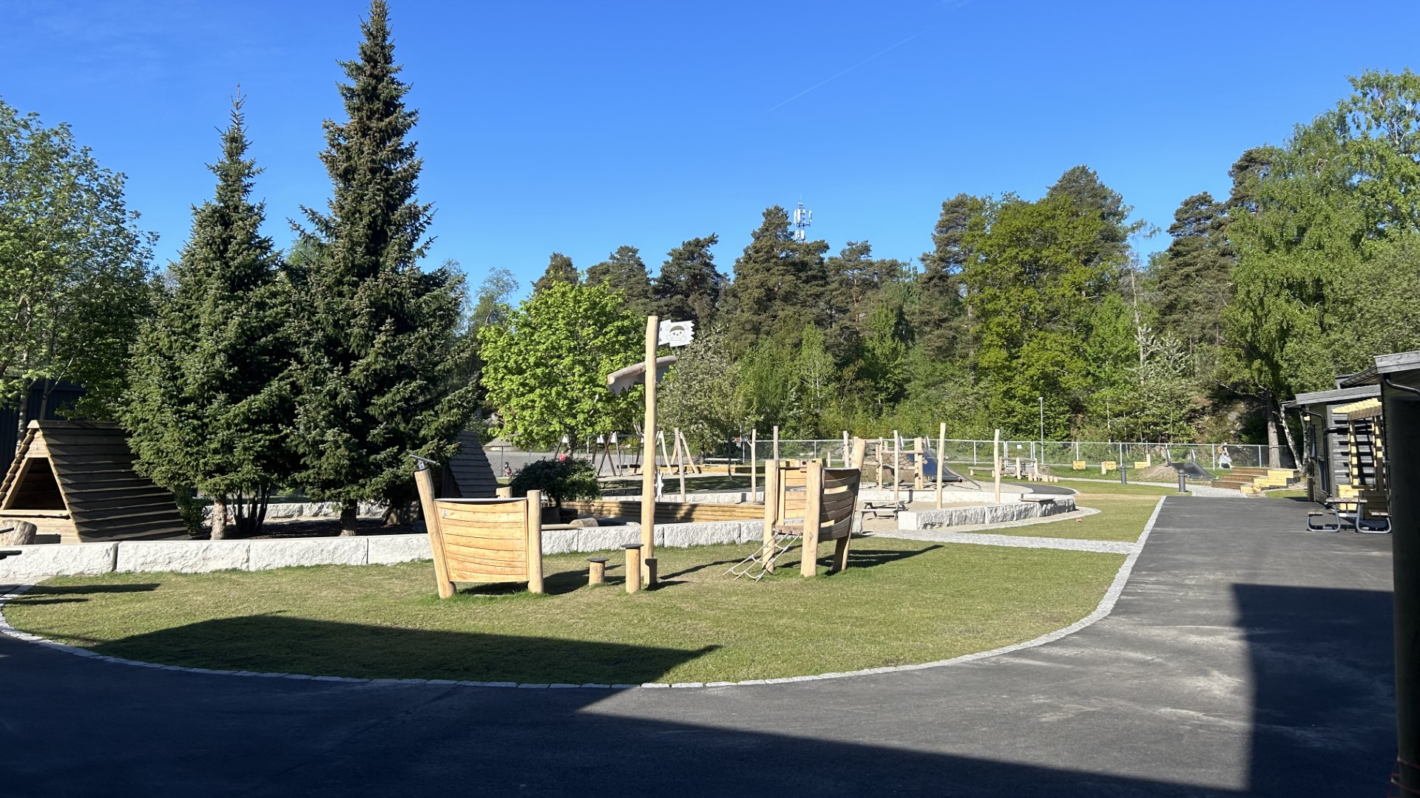
Gaupefaret barnehage
2026-2027

Slide 2
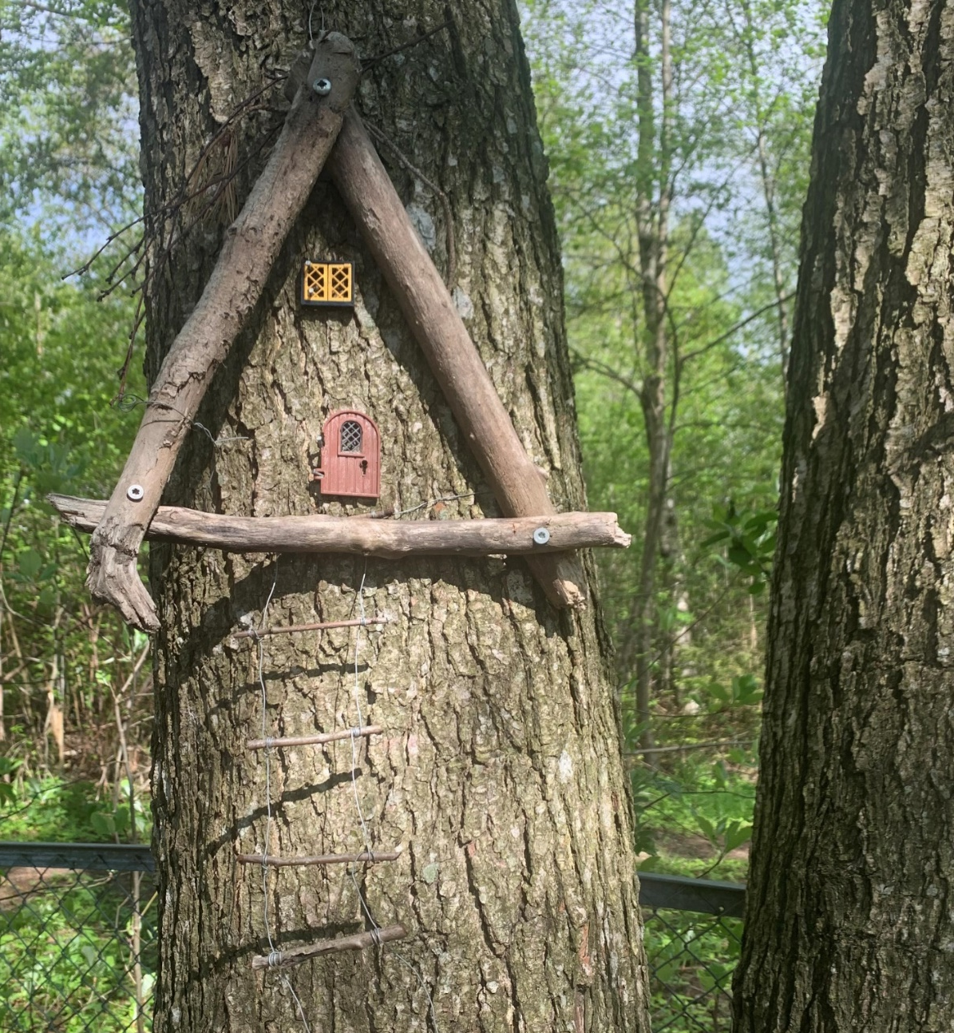

• HVEM ER VI? PRESENTASJON AV BARNEHAGEN
• HOVEDMÅL, ORGANISERING OG PLANFORANKRING
• VISJON, VERDIER OG MÅL FOR BARNEHAGER I MOSS KOMMUNE
• BARNEHAGELOVEN KAPITTEL8, PSYKOSOSIALT BARNEHAGEMILJØ
• BARNEHAGENS PLANER, RAMMEVERK OG LOVVERK
• BARNEHAGENS VERDIGRUNNLAG
• FAGOMRÅDENE OG ARBEIDSMETODER
• FOKUSOMRÅDE OG MÅL 2026/2027
• SAMARBEIDSPARTNERE
• LEK OG LÆRING
• DANNING, LIKESTILLING OG LIKEVERD
• SPRÅKUTVIKLING
• MANGFOLD OG OMSORG
• TILVENNING SOM NY I BARNEHAGEN
• OVERGANGER INNAD I BARNEHAGEN
• SAMMENHENG MELLOM BARNEHAGE OG SKOLE
• SAMARBEIDE HJEM-BARNEHAGE OG BARNS MEDVIRKNING
• MAT OG KOSTHOLD SOM PEDAGOGISK ARENA
• PLANLEGGING, DOKUMENTASJON OG VURDERING
• FORELDRERÅD OG SAMARBEIDSUTVALG
• PROGRESJON
• GODE HVERDAGSRUTINER I GAUPEFARET BARNEHAGE 2026-2027
• GODE HVERDAGSRUTINER I GAUPEFARET BARNEHAGE 2026-2027
• BARNEHAGENS DIGITALE PRAKSIS OG BÆREKRAFTIG UTVIKLING
• MARKERINGER I BARNEHAGEN - MANGFOLD, RELIGION OG LIVSSYN
•ÅRSKALENDER 2026-2027
Innehold

Slide 3
Gaupefaret barnehage
Gaupefaret barnehage åpnet i januar 2007 og er en kommunal barnehage som eies av Moss kommune. Barnehagen ligger i et barnevennlig nærmiljø som gir gode muligheter for lek, utforsking og trygg utvikling i hverdagen.
Barnehagen har en svært gunstig beliggenhet med tilgang til flere viktige arenaer for barns lek og læring. I nærområdet finnes både skogsområder, bibliotek, skole og lekeplasser. Dette gir barna varierte opplevelser og mulighet til å utforske både natur og lokalsamfunn i løpet av barnehagedagen.
I tillegg har barnehagen egen lavvo, som brukes aktivt i uteaktiviteter og friluftsliv, samt tilgang til idrettshall som gir gode muligheter for fysisk aktivitet gjennom hele året.
Gaupefaret barnehage består av fem avdelinger og har plass til totalt 99 barn. Den organiseringen legger til rette for både små og større barnegrupper, og gir rom for tilpasset omsorg, lek og læring i trygge rammer.
Åpningstid: kl: 07.00-16.45
Kontaktinformasjon:
Molte (1-2 år) :47 45 83 56
Myrtel (1-2 år) :47 45 94 93
Krekling (2-4 år): 47 45 96 45
Turte (3-6 år):47 45 95 44
Storm (3-6 år) :97 68 88 61
Styrer: Mari` Eilefstad Paulsen
Tel: 90 08 32 52
mari.paulsen@moss.kommune.no
Styrerassistent: Amina Zukancic
Tel: 94 18 62 87
amina.zukancic@moss.kommune.no
Besøksadresse: Gaupefaret barnehage 10, 1528 Moss
Barnehagens hjemmeside: www.moss.kommune.no
Plandager, barnehagen er stengt følgende datoer:
13 og 14. august 2026
19. november 2026
12 og 13 april 2027
Barnehagen er stengt: jul, påske og uke 28, 29 og 30

Slide 4
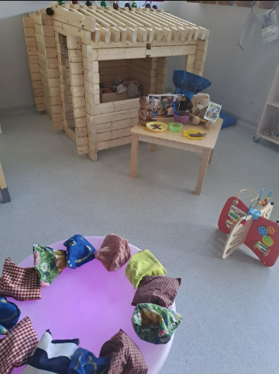
Hovedmål, organisering og planforankring
Årsplanen bygger på lov om barnehager, rammeplanen og Moss kommunes overordnede planer og føringer. ​
Kommuneplanens samfunnsdel har tre hovedmål. ​
For barnehagene er hovedmålet «I Moss er alle inkludert og opplever tilhørighet, trygghet og mestring» et felles og overordnet mål for all barnehagepraksis.​
Kongstanken i kommunalområdet kultur, oppvekst og aktivitet (KOA) er at kultur, oppvekst og aktivitet i fellesskap skal bidra til deltakelse for alle, sikre like muligheter og skape varige endringer som forebygger utenforskap. Enhet barnehage er organisert under kommunalområdet KOA, og er en viktig del av et helhetlig oppvekstløp. ​
Barnehagen bidrar innenfor følgende fire satsingsområder:​
Attraktiv by med mangfoldige muligheter​
Trygg start og god oppvekst​
Helhet og sammenheng for innbyggerne​
Utdanning og arbeid for alle​
Barnehageplanen er en politisk vedtatt fag- og temaplan som beskriver hvordan barnehagene i kommunen skal arbeide. Planen inneholder en tiltaksplan, og det forventes at barnehagene arbeider systematisk med tiltakene gjennom hele fireårsperioden planen gjelder for.

Slide 5
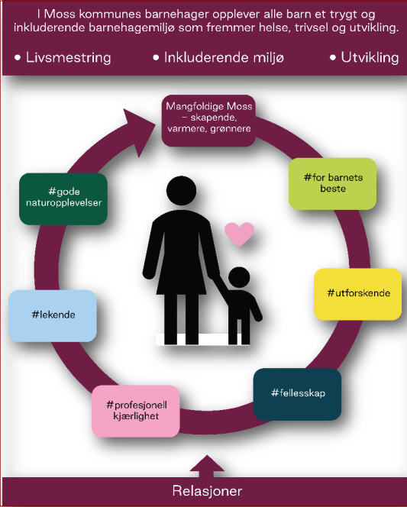

Visjon, verdier og mål for barnehager i Moss
Moss kommunes visjon er: #mangfoldige Moss-skapende, varmere og grønnere.
Kommunens visjon, «Mangfoldige Moss – varmere, skapende, grønnere», står sentralt i barnehagens arbeid. Med utgangspunkt i visjonen er det utviklet felles kvalitetsprinsipper og kvalitetsstandarder, som skal skape en felles forståelse av kvalitet, gi retning for det pedagogiske arbeidet og sikre god praksis på tvers av barnehagene.
De felles kvalitetsstandardene omfatter tilvenning, kosthold og digital praksis.
Kvalitetsprinsippene:
For barnets beste
Fellesskap
Gode naturopplevelser.
Utforskende
Profesjonell
Lekende
Som en grunnmur for etterlevelse av disse prinsippene ligger relasjoner.
Med utgangspunkt i Moss kommunes visjon, er det utviklet følgende modell for kvalitet i de kommunale barnehagene i Moss kommune

Slide 6

Psykososialt barnehagemiljø og nulltoleranse mot mobbing Barnehageloven kap. 8 - § 41, § 42 og § 43
​I barnehageloven:
§41 slås det fast at barnehagen skal ha nulltoleranse for krenkelser som utestenging, mobbing, vold, diskriminering og trakassering. Formålet med bestemmelsen er å understreke viktigheten av tydelige holdninger fra barnehagens side. Videre følger det av bestemmelsen at de som arbeider i barnehagen, plikter å gripe inn hvis et barn utsettes for krenkelser. En krenkelse kan være fysisk eller verbal, men den kan også være mer indirekte i form av utfrysning. Plikten til å gripe inn vil derfor kunne handle om alt fra å bryte opp en krangel til å inkludere barnet i lek. Alle som arbeider i barnehagen, skal gripe inn når et barn i barnehagen utsettes for slike krenkelser.
§42 Plikt til å sikre at barnehagebarna har et trygt og godt psykososialt barnehagemiljø (aktivitetsplikt). Alle som arbeider i barnehagen, skal følge med på hvordan barna i barnehagen har det, alle som arbeider i barnehagen skal melde fra til barnehagens styrer dersom de får mistanke om eller kjennskap til at et barn ikke har et trygt og godt barnehagemiljø. Styreren skal melde fra til barnehageeieren i alvorlige tilfellen.
Alle som jobber i barnehage skal:
1.Følge med på hvordan barna i barnehagen har det.
2.Melde fra til barnehagens styrer dersom de får mistanke om eller kjennskap til at et barn ikke har et trygt og godt barnehagemiljø. Styreren skal melde fra til barnehageeieren i alvorlige tilfeller.
3.Undersøke saken ved mistanke om eller kjennskap til at et barn ikke har et trygt og godt barnehagemiljø
4.Iverksette tiltak Når et barn eller foreldrene sier at barnet ikke har et trygt og godt barnehagemiljø, undersøke saken og så langt det finnes egnede tiltak , sørge for at barnet får et trygt og godt barnehagemiljø. Det samme gjelder når en undersøkelse som barnehagen selv har satt i gang, viser at et barn ikke har et trygt og godt barnehagemiljø.
Barnehagens ansatte forplikter seg til å melde fra og handle om en ansatt krenker et barn.
§43 Skjerpet aktivitetsplikt dersom en som arbeider i barnehagen, krenker et barn. Dersom en som arbeider i barnehagen krenker et barn skal vedkommende straks melde fra til barnehagens styrer. Styreren skal melde fra til barnehageeieren. Dersom det er mistanke eller kjennskap til at styreren i barnehagen krenker et barn skal vedkommende melde fra til barnehageeieren direkte.
#Når et barn eller foreldrene sier at barnet ikke har et trygt og godt barnehagemiljø, undersøke saken og så langt det finnes egnede tiltak , sørge for at barnet får et trygt og godt barnehagemiljø. Det samme gjelder når en undersøkelse som barnehagen selv har satt i gang, viser at et barn ikke har et trygt og godt barnehagemiljø. Tiltakene skal velges på grunnlag av en konkret og faglig vurdering.
Illustrasjonen hentet fra: https://www.pexels.com/nb-no/

Slide 7

Barnehagens planer, rammeverk og lovverk
Norges grunnlov: I Norges grunnlov står det bl.a. at ved avgjørelser som berører barn, skal barnets beste være et grunnleggende hensyn. Dette gjennomsyrer alt vi gjør i barnehagen.
FNs barnekonvensjon: FNs konvensjon om barnets rettigheter (Barnekonvensjonen) er en internasjonal avtale om barns rettigheter. Barnekonvensjonen er også kalt barnas egen grunnlov.
Barnehageloven: Beskriver barnehagens formål og innhold.
Rammeplanen for barnehager: Rammeplanen er en forskrift til loven og gir retningslinjer for barnehagens verdigrunnlag, innhold og oppgaver.
Kvalitetsplan-Moss kommune: Kvalitetsplanen bygger på Rammeplanen og barnehageloven.
Årsplan: Barnehagens planverk som bygger på kvalitetsplanen og rammeplanen. Årsplanen vedtas av samarbeidsutvalget(SU).
Månedsplan: Månedsplanen konkretiserer hvilke mål og fagområden man jobbe utfra.Planen inneholder en kort vurdering av arbeidet I forrige måned og planer for kommende måned.

Slide 8
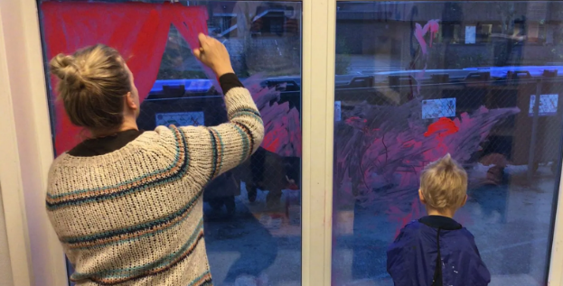
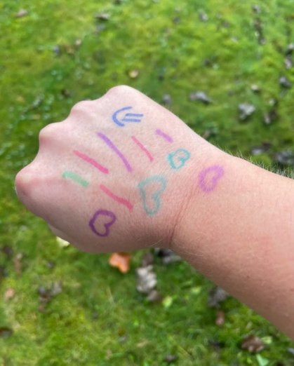
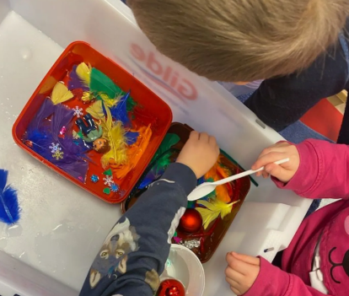
Barnehagens verdigrunnlag
#for barnets beste: Hos oss skal de voksne gjøre det som til enhver tid er best for barnet. Det er viktig for barn å ha en voksen som ser dem, støtter og som de kan gå til når barnet trenger hjelp, motivasjon eller trygghet. Det er den voksnes ansvar å skape trygge og gode relasjoner.
#utforskende: Vi tar oss tid til å være nysgjerrige sammen med barna. Barna medvirker i egen hverdag, og de voksne bidrar til å skape undring og utforskertrang. For oss er prosessen viktigere enn målet.
#fellesskap: Hos oss har alle en plass, og alle barn skal få kunne si sin mening og bli hørt. Vi styrker fellesskapsfølelsen ved å gi barna felles opplevelser, legge til rette for lek, og hjelper de til å få gode relasjoner med hverandre. Det er viktig for oss at barnet blir kjent med egne og andres følelser, og til å utvikle evne til empati. Dette tenker vi er viktige prinsipper i arbeidet med å forebygge mobbing i barnehagen.
#profesjonell kjærlighet: Kjærlighet i barnehagen handler om at vi har en profesjonell relasjon til hvert enkelt barn, som innbefatter omsorg, oppmerksomhet,innlevelse og troverdig kontakt. Hos oss er de voksne nære fysisk og psykisk, og støtter og utfordrer barnet. Vi vil støtte barnets evne til å utvikle en sunn selvfølelse.
#lekende: Hos oss deltar de voksne aktivt i leken, og er støttespillere som veileder og legger til rette for gode lekemiljøer, inne og ute. Barnehagen kjennetegnes av Glede, humor og engasjement.
#gode naturopplevelser: Hos oss bruker vi naturen som arena for utforsking, har fokus på gode naturopplevelser og viser interesse for barns opplevelsesverden. Vi bruker nærmiljøet, og er opptatt av at barna skal få mestringsopplevelser. Vi tror på skogen og livet i naturen, som barns fineste lekeplass.

Slide 9
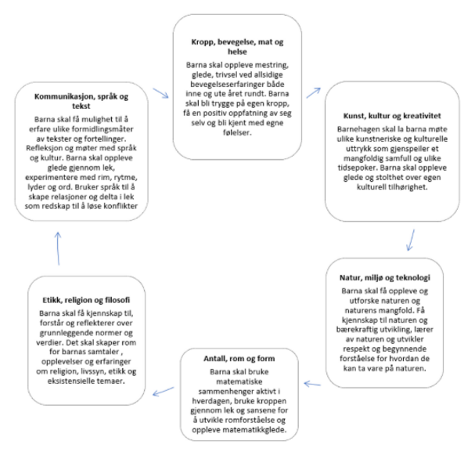
Fagområdene og arbeidsmetoder
Utfra rammeplanens fagområdene jobber barnehageansatte bevisst med og få in de ulike fagområdene i barnas hverdag både i form med planlagte aktiviteter og uformelle hverdagssituasjoner.
Fagområdene gjenspeiler områder som har interesse og egenverdi for barn i barnehagealder, og skal bidra til å fremme trivsel ,allsidig utvikling og helse.
Barnehagens verdigrunnlag og formål skal gi retning for og prege arbeid med fagområdene, og barnas rett til medvirkning skal ivaretas.
Barnehagen skal ta utgangspunkt i barnas engasjement og bidrag slik at arbeidet med fagområdene kan oppleves som en meningsfull og morsom del av barnas hverdag. Barnas interesse for fagområdene skal stimuleres, og barnehagen skal bidra til å etablere et lærende fellesskap som verdsetter ulike uttrykk og meninger.
​Barnehagen skal ikke ‘undervise’ i fag, men barn skal lære gjennom opplevelser. Lek er den viktigste arenaen for å få opplevelser innenfor fagområdene og aktive voksne legger til rette for dette.
I Gaupefaret barnehage bruker vi ulikt materiell, utstyr, teknologi, digitale verktøy, spill, bøker og musikk i arbeidet med alle fagområdene.

Slide 10
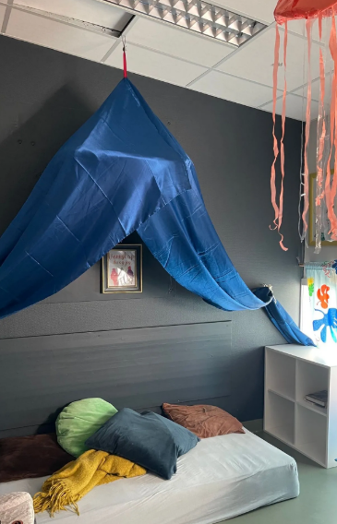
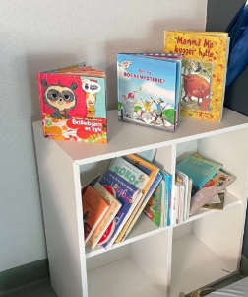
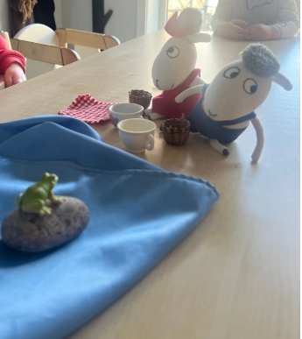

Fokusområde og mål 2026/2027
Faglig utviklingsarbeid for å styrke barns språkferdigheter – Nytt REKOM-prosjekt fra høsten 2025
Fra høsten 2025 startet vår barnehage et treårig faglig utviklingsarbeid i samarbeid med NTNU Skrivesenteret. Dette arbeidet skjer som en del av et REKOM-prosjekt (Regional ordning for kompetanseutvikling i barnehage), der fem kommunale barnehager deltar. Barnehagene som deltar i prosjektet, har et rikt mangfold av barn med ulik språklig og kulturell bakgrunn.
Bakgrunnen for prosjektet:
Vi ser et stort behov for å styrke arbeidet med språk i barnehagen, for å sikre at alle barn får like muligheter til å utvikle gode språkferdigheter. Språk er en nøkkelfaktor for barns deltakelse i lek og samspill, og for å oppleve fellesskap og tilhørighet. Språkstimulering er derfor en av barnehagens viktigste oppgaver.
Mål med prosjektet:
Skape et inkluderende fellesskap gjennom systematisk språkstøtte og språkarbeid.
Bidra til at alle barn utvikler språkferdigheter som gir dem mulighet til å delta aktivt i lek og fellesskap.
Heve den språklige kompetansen blant personalet og styrke det språklige miljøet i barnehagen.
Hvordan vi skal jobbe:
Personalet vil delta på fagsamlinger i regi av NTNU Skrivesenteret, med fokus på språkstimulerende strategier og utvikling av språkmiljøet i barnehagen.
Det vi lærer på fagsamlingene, skal prøves ut og videreutvikles i praksis i vår egen barnehage.
Vi vil få faglig støtte og veiledning gjennom hele prosjektperioden.
Dette prosjektet er et viktig steg i vårt langsiktige arbeid med inkludering, språk og fellesskap.
Vi gleder oss til å utvikle barnehagen videre sammen – til beste for alle barn.

Slide 11
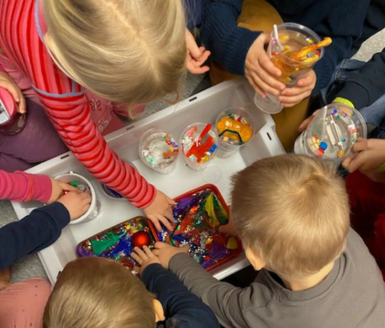
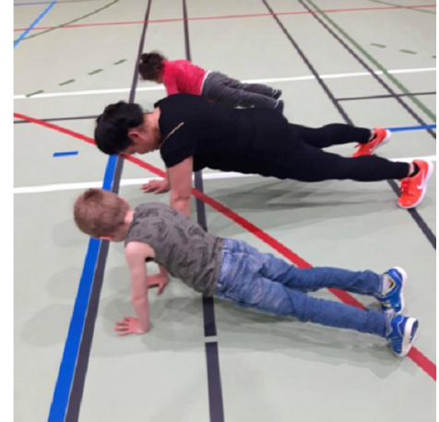
Mål: "Barna opplever å høre til og er en del av fellesskapet i barnehagen
For oss i Gaupefaret barnehage betyr det å arbeide med inkluderende felleskap og livsmestring slik at alle barna skal oppleve å høre til, være en del av fellesskapet, samt oppleve glede og mestring i trygge omgivelser.
Barnehagen skal ha et trygt læringsmiljø, der barna tilegner seg og prøver ut sosiale ferdigheter.Personalet skal gjøre en forskjell ved å støtte barn i å etablere gode relasjoner, vennskap, samt veilede barn i oppturer og nedturer, slik at de kommer styrket ut av det.
Tiltak:
# Barnehagen har et inkluderende miljø der alle barn får like muligheter til å bli sett og hørt, og til å delta i alle aktiviteter.
# Barna deles i smågrupper hver dag, har tilstedeværende voksne som legger til rette for trygge overganger.
# Barnehagen legger til rette for et godt psykososialt miljø og en trygg tilknytning. Være en helsefremmende barnehage.
# Barnehagen verdsetter mangfold og bygger et fellesskap med rom for ulikheter.

Slide 12
Samarbeidspartnere
For å sikre et helhetlig og godt tilbud som ivaretar barns oppvekst og utvikling, samarbeider barnehagen med ulike tjenester og institusjoner utenfor barnehagen. Dette kan være aktuelle støtte- og hjelpetjenester når det er behov for det.
I alt samarbeid følger vi gjeldende lover og regler om taushetsplikt og opplysningsplikt, slik at barns og familiers personvern blir ivaretatt på en trygg og forsvarlig måte.
Samarbeidspartnere som barnehagen jobber med er blant annet:
Samarbeid med Høgskolen i Østfold: Vi er en praksisbarnehage i Moss kommune og samarbeider med Høgskolen i Halden Østfold. Som praksisbarnehage tar vi imot praksisstudenter som er under utdanning til å bli barnehagelærere.
Pedagogisk-psykologisk tjeneste (PPT)
Avdeling pedagogisk veiledning og kvalitet (PVK)
BUPP
Barnevern
Helsestasjonen
Fysioterapi
Logoped
Ergoterapi
Skolen
Videregående skole - praksiselever og lærlinger.
Tolketjenesten
NAV

Slide 13
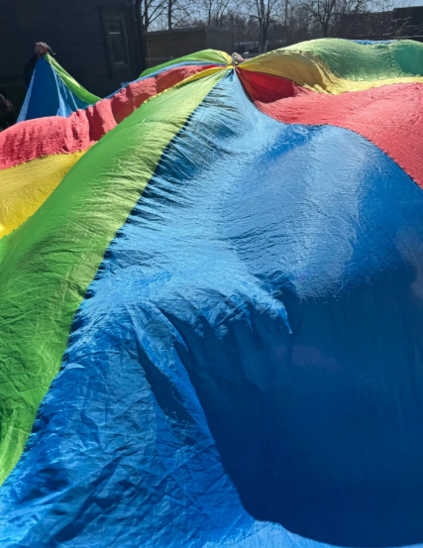
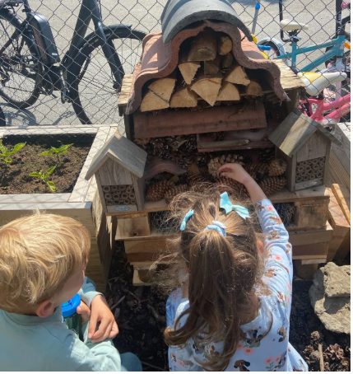
Leken har en sentral plass i gaupefaret barnehage, og vårt mål er at alle barn skal inkluderes i lek. Alle barn skal oppleve glede, humor, spenning og engasjement gjennom lek og sammen med andre. Gjennom lek har barna en arena for utvikling og læring, for sosial og språklig samhandling. Leken er en viktig arena for å jobbe med barnas psykiske helse. Det skal være rom for å bruke fantasien til å skape inneholder I liken på barnas premisser. Leken er I fokus og skal være en av de viktigste arbeidsoppgaver. Dette skal være personalets og barnas felles samarbeidsprosjekt. Personalet skal legge til rette for ulike typer lek både ute og inne. Lek er en arena for utvikling av god selvregulering. Selvregulering kan forklares som barnas «indre stemme», og barnas evne til å tenke før de handler.
​
Slik gjør vi det:
​
# vi organiserer rom, tid og lekemateriale for å inspirere til ulike typer lek.
​
# Personalet skal legge til rette for felles opplevelser som bidrar til god lek,og er deltakende i lek.
​
# Vi legger til rette for vennskap på tvers av grupper og avdelinger.
​
I barnehagen vår skal barn oppleve et godt læringsmiljø hvor personalet skal støtte opp om deres lyst til å leke, utforske, lære og mestre.
Læring
Lek
I løpet av barnehageåret,blir barna introdusert for nye situasjoner, temaer,fenomener, materialer og redskaper som bidrar til meningsfull samhandling.
Slik gjør vi det:
# Vi støtter barnas initiativ, undring, nysgjerrighet, kreativitet, læringsslyst og tiltro til egne evner.
# Vi legger til rette for progresjon og utvikling slik at alle barn kan få rike og varierte opplevelser og erfaringer.

Slide 14
Opplevd matkultur
Gitt av seg selv
Gjort erfaring med ulike leketyper
Vist omsorg
Opplevd glede og mestring
Øvd på turtaking
Hatt det gøy
Vært et barn
Opplevd samhold
Lært seg nye ord og uttrykk
Øvd på motorikken
Utviklet kreativitet og fantasi
Når barnet ditt sier:
"I dag har jeg bare lekt "…
Da har barnet…it sier: "I dag har jeg bare lekt "… DA HAR BARNET:
Brukt sansene
Øvd på konfliktløsning
Vært en del av felleskapet
Øvd på motoriske ferdigheter
Samarbeidet
Lyttet til andre
Opplevd empati
Opplevd motgang og små tap
Vært nysgjerrig
Utviklet selvfølelsen sin
Blitt utfordret
Øvd på å vise impulskontroll
Tatt initiativ
Tatt initiativ og uttrykt egne ønsker
Brukt fantasien
Opplevd vennskap
Opplevd samspill mellom barn-voksen
Øvd på konsentrasjonen
Fått kulturelle erfaringer
Vært ute og opplevd naturen
Lært normer og regler

Slide 15
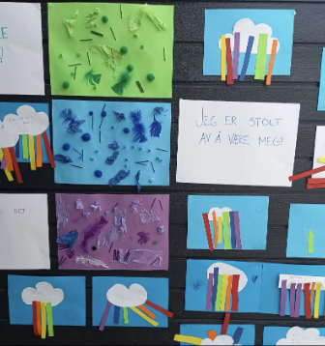
Danning
I barnehagen vår jobber vi for at barna skal forstå felles verdier og normer som er viktige for fellesskapet. Barna skal oppleve tilhørighet til samfunnet, natur og kultur. Gjennom samspill, dialog, lek og utforskning skal vi bidra til at barna utvikler kritisk tenkning og etisk vurderingsevne.
Slik gjør vi det:
# Vi støtter barnas aktivitet, engasjement og deltakelse i fellesskapet.
# Vi legger til rette for meningsfulle opplevelser og utforskende samtaler.
# Vi synligjør og fremhever mangfold og ulikheter som grunnlag for opplevelser, utforsking og læring.
Likestilling og likeverd
​
Rammeplanen sier at barnehagen skal fremme likeverd og likestilling uavhengig av kjønn, funksjonsevne, seksuellorientering, kjønnsidentitet og kjønnsuttrykk, etnisitet, kultur, sosial status, språk, religion og livssyn. I barnehagen vår ønsker å motvirke alle former for diskriminering, har nulltoleranse for mobbing og utestenging.
Slik gjør vi det:​
# Vi arbeider i små grupper, hvor alle får lik mulighet til å bli sett og hørt.
# Vi legger til rette for at barna skal utvikle vennskap uavhengig av kjønn.
# Vi jobber ekstra med disse verdiene under fargerik uke i juni.

Slide 16
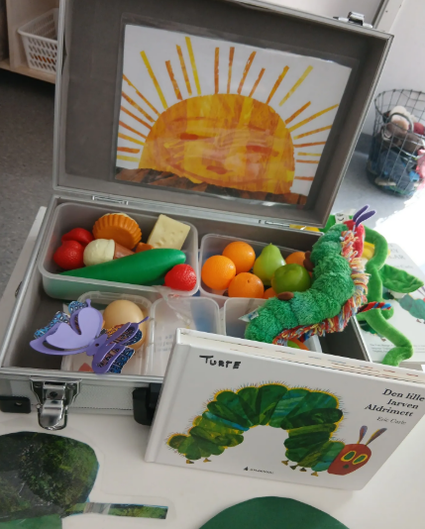
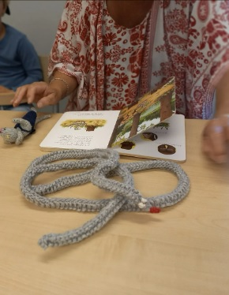
Språkutvikling
#Gaupefaret barnehage skal legge til rette for et rikt og variert språkmiljø.
Barn utvikler språket sitt gjennom daglige opplevelser i trygge og stimulerende omgivelser, i samspill med både barn og voksne. Språkutvikling skjer gjennom lek, planlagte aktiviteter, i både organiserte og spontane læringssituasjoner, samt i alt som skjer i barnehagehverdagen.
I barnehagen får barna rike muligheter til å utforske og bruke språket aktivt. De kan leke, uttrykke seg, lytte til andre og møte voksne som støtter og tilrettelegger ut fra barnas interesser og behov. Dette gir gode rammer for videre språklig utvikling.
Tidlig og god språkstimulering er en sentral del av barnehagens innhold og oppgaver, og gjelder alle barn uavhengig av språklig bakgrunn. Et godt språkarbeid i barnehagen kan gi barna et solid grunnlag for norsk språk ved skolestart, og er viktig for at de skal kunne delta i lek og sosialt samspill. I tråd med rammeplanen skal barnehagen anerkjenne og verdsette barns ulike måter å kommunisere på, inkludert tegnspråk. Alle barn skal få språkstimulering i hverdagen og delta i aktiviteter som fremmer kommunikasjon og helhetlig språkutvikling.
For å sikre et godt språkmiljø arbeider vi systematisk med språkstøttende aktiviteter og språkgrupper tilpasset alder i hverdagen.
​
​Slik arbeider vi hos oss:
Barna deles i små grupper, både faste grupper og grupper basert på interesser og behov.
Vi legger til rette for variert lek som rollelek, frilek, utelek og regelstyrte leker.
Sanger, eventyr, rim og regler brukes aktivt som felles referanser i lek og språkarbeid.
Vi leser bøker som er tilpasset barnas alder og utvikling.
Vi evaluerer og utvikler kontinuerlig språk-, leke- og læringsmiljøet i avdelingen.

Slide 17
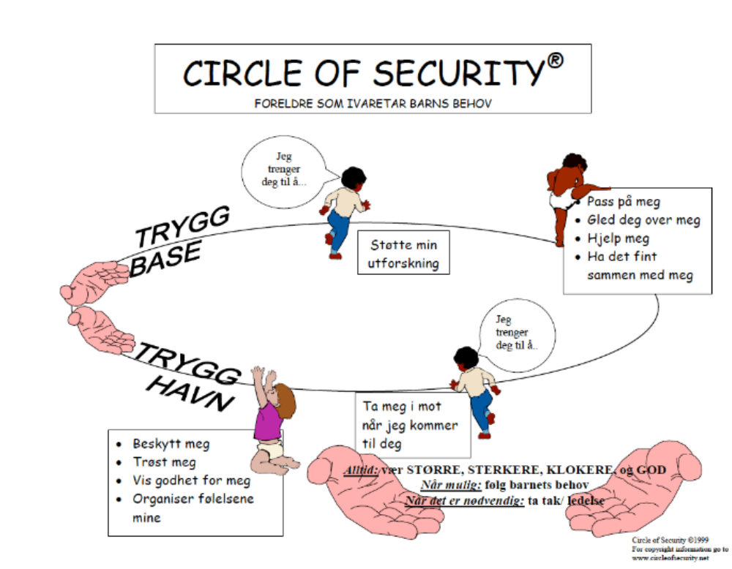
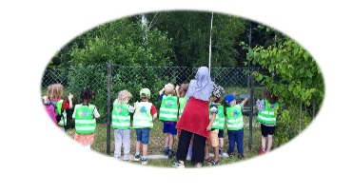
Mangfold
Barnehagen vår ligger i et nærmiljø med variert kulturelt mangfold. Barnehagen gjenspeiler dette mangfoldet i forhold til funksjonsnivå alder, kjønn, kultur, språk og familiebakgrunn. Vi vil at alle barn skal føle seg sett og anerkjent for den de er. Vi har fokus på den enkeltes plass og verdi i fellesskapet. Vi synliggjør mangfoldet i barnehagen vår, og ser på dette som en ressurs.
Slik gjør vi det:
# personalet er bevisste på at handlinger og holdninger speiles gjennom barna.
# Barnas morsmål, identitet og kultur blir ivaretatt og møtt med respekt.
# Vi markerer kulturelt mangfolddagen.
# Vi tilbyr samme aktiviteter til jenter og gutter.
Rammeplanen for barnehagen-Mangfold og gjensidig respekt: Barnehagen skal fremme respekt for menneskeverdet ved å synliggjøre, verdsette og fremme mangfold og gjensidig respekt. Barna skal få oppleve at det finnes mange måter og tenke, handle og leve på. Samtidig skal barnehagen gi felles erfaringer og synliggjøre verdien av fellesskap. Barnehagen skal bidra til at alle barn føler seg sett og anerkjent for den de er, og synliggjøre den enkeltes plass og verdi I fellesskapet
Omsorg
Omsorg og trygghet har stort fokus I barnehagen vår. Vårt mål er at alle barn skal oppleve trygghet og trivsel. Omsorg handler om relasjonen mellom personalet og barna, og om barnas omsorg for hverandre. Som arbeidsmetode for og ivareta at hvert enkelte barn blir trygg I barnehagen bruker vi Trygghetssirkelen(COS).Trygghetssirkelen er et verktøy for å forstå barnets følelser og behov. Trygghetssirkelen er en visuell sirkel der den voksne er den trygge og sikre havnen. Når barnet er utforskende, beveger det seg ut fra den trygge havnen, barnet er da oppe I sirkelen. Barnet er fremdeles avhengig av voksne I form av støtte og hjelp . Når barnet er nede i sirkelen har det behov for beskyttelse, trøst, omsorg og organisering av følelser.
Trygge relasjoner viser seg å ha en stor innvirkning på barna psykiske helse og legger grunnlaget for videre emosjonell, sosialog kognitiv utvikling.
Kilde : Powell, Cooper, Hoffman, Marvin, 2015 & Brantzæg, Torsteinson, Øiestad, 2015
Slik gjør vi det:
# Vi legger til rette for at barna kan knytte seg til personalet og til hverandre.
# Vi er omsorgsfulle og tydelige voksne som er tilstede sammen med barna, og møter de med omsorg og varme.
# Personalet har kompetanse på «trygghetssirkelen».

Slide 18
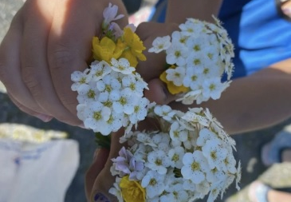
Tilvenning som ny i barnehagen
Rammeplanen sier at barnehagen skal i samarbeid med foreldrene legge til rette for at barnet kan få en trygg og god start i barnehagen.
I barnehagen vår er vi opptatt av at barna får mulighet til å gjøre seg kjent med barnehagen i sitt eget tempo. Vi har fokus på god tid, små barnegrupper og voksne som er tilgjengelige og nære.
Foreldreaktiv tilvenning
I de kommunale barnehagene praktiseres foreldreaktiv tilvenning. Dette innebærer at foreldre/foresatte er til stede sammen med barnet gjennom hele tilvenningsperioden de første fem dagene.
Dere vil få informasjon om oppmøtetider og praktisk gjennomføring i et velkomstbrev før oppstart.
I tilvenningsdagene legger vi stor vekt på å bli kjent med hverandre. Barn, foreldre og ansatte deltar sammen i lek og aktiviteter. På denne måten får de ansatte mulighet til å observere hva som engasjerer barnet, hva som skaper trygghet, og eventuelt hva som kan oppleves utfordrende. Vi får også innsikt i samspillet mellom barn og foreldre, noe som er verdifullt i det videre arbeidet når barnet er i barnehagen uten foresatte.
Målet med foreldreaktiv tilvenning er å skape en trygg og god start, der vi blir godt kjent med familien, og familien får et trygt og positivt møte med barnehagen.
Overganger innad i barnehagen - fra liten til stor avdeling:
Vi ønsker at barna skal oppleve en god og tilrettelagt overgang fra liten til stor avdeling. Tilvenning og «besøksdager» starter vi opp med rundt april-måned, og personalet på de nye avdelingene får tidlig den nødvendige informasjonen om de nye barna som skal begynne. Barnet får en kontaktperson på ny avdeling,. Foreldrene har overgangssamtale med en pedagog på sin nye avdeling, enten før oppstart, eller tidlig etter at nytt barnehageår har startet i august.
I Gaupefaret barnehage er hele personalet kurset i Trygghetssirkelen og tilknytningsteori. Trygge barn er glade barn.
Slik gjør vi det:
Besøksdager for nye familier før oppstart.
Minst 3 dager tilvenning.
Oppstartsamtaler første uken for å sikre en god informasjon om barnet.
Vi bruker tolk under tilvenning ved behov.
Hvert barn får en kontaktperson.

Slide 19
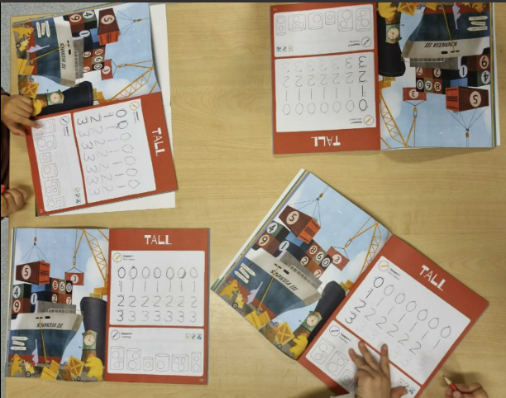
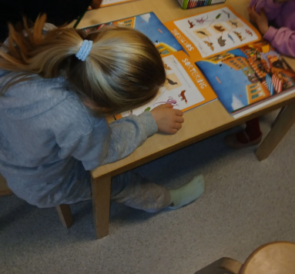
Samarbeid og sammenheng mellom barnehage og skole
Barnehagen vår samarbeider tett med nærskolen på flere ulike arenaer. Vi har systematisk tilbud for 5- åringene gjennom hele det siste barnehageåret.
Vi jobber målrettet med å gjøre barna rustet til livet. Dette gjør vi gjennom å ha fokus på barns psykiske og fysiske helse.
Begrepet livsmestring som har vårt hovedfokus dette barnehageåret, knytter vi tett opp til å gjøre barn rustet til skolestart. Barnehagen skal bidra til at barna kan avslutte barnehagetiden på en god måte og møte skolen med nysgjerrighet og viktigst av alt; tro på egne evner.
Vi ønsker at barn og foresatte skal oppleve at det er en sammenheng mellom barnehage og skole.
Barnehagen skal i samarbeid med skolen, legge til rette for at dette skjer, og i barnehagen vår har vi lange og gode tradisjoner med tanke på en god overgang til 1.klasse.
​Dette innebærer blant annet:
​
# Felles nettverkssamling for barnehagelærere og lærere for 1.klasse
på nærskolen
# Skolen inviterer skolestartere på ulike arrangement i løpet av året
​
# Barnehagelærer og representanter fra skolen har egne overgangssamtaler på våren, og barn som skal begynne på skolen får mulighet til å si noe om sin egen skolestart i egen barnesamtale. Foreldre gir samtykke til informasjonsutveksling.
​
# Førskolegruppene på Gaupefaret og
Solliskogen samarbeider i løpet av året
med ulike opplegg.
​
# På forsommeren før barna går i ferie,
gjør vi ekstra stas på skolestarterne. De
får overnatte i barnehagen eller dra på
overnattingstur, de drar på avslutningsturer med ekstra spennende innhold, vi har avslutningsseremoni hvor de «hopper ut av barnehagen, og inn i skolen.», de deltar på fotballturnering og sykkel-løp og mye annet.
Moss kommune har utviklet egne rutiner i.f.t overgangen fra barnehage til skole.
​
​Rutinene skal sikre
​
# At barnehage og skole/SFO har
kunnskap om hverandre (systemnivå).
​
# At barnehagen og skolen/SFO
gjennom samarbeid og samhandling
siste år før skolestart, legger grunnlag
for en god og trygg skolestart for barna.
​
Rutinebeskrivelsen inneholder bl.a. konkrete aktiviteter og tiltak som barnehage og skole skal gjennomføre, når og hvem som er ansvarlig. Denne planen er forpliktende, og vi følger den på alle områder. Planen er satt opp som et års hjul.
​
Rammeplanen sier: "Barnehagen skal i samarbeid med foreldre og skolen legge til rette for at barna kan få en trygg og god overgang fra barnehage til skole, og eventuelt skolefritidsordning."

Slide 20
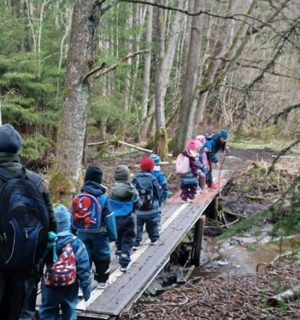
Overganger innad i løpet av barnehagehverdagen
Mange barn strever med å takle overgangssituasjoner på en god måte.
I løpet av en barnehagedag, er det mange slike overganger, og det er de voksnes ansvar å tilrettelegge, forberede og planlegge slik at overgangene oppleves smidig for barna.
​En overgang definerer vi som alle situasjoner der barna skal gå fra en aktivitet, til en annen. For eksempel fra lek til samling, fra samling til strukturert aktivitet eller måltid, fra måltid til garderoben, fra garderoben til utelek/tur og fra utelek og inn i garderoben. I tillegg er det flere andre små og store overganger som barna deltar i hver dag.
​I Gaupefaret barnehage er vi opptatt av å skape gode overgangssituasjoner.
Slik gjør vi det:
​# Vi bruker tid på å forberede barna på hva som skal skje og inkludererdem i planlegging og evaluering,blant annet gjennom morgenmøter med barna-
# Vi benytter dagtavler som viser rytmen i dagen
# Vi planlegger dagsrytmen på en måte som sikrer gode overganger
# Vi deler opp i mindre barnegrupper store deler av dager

Slide 21
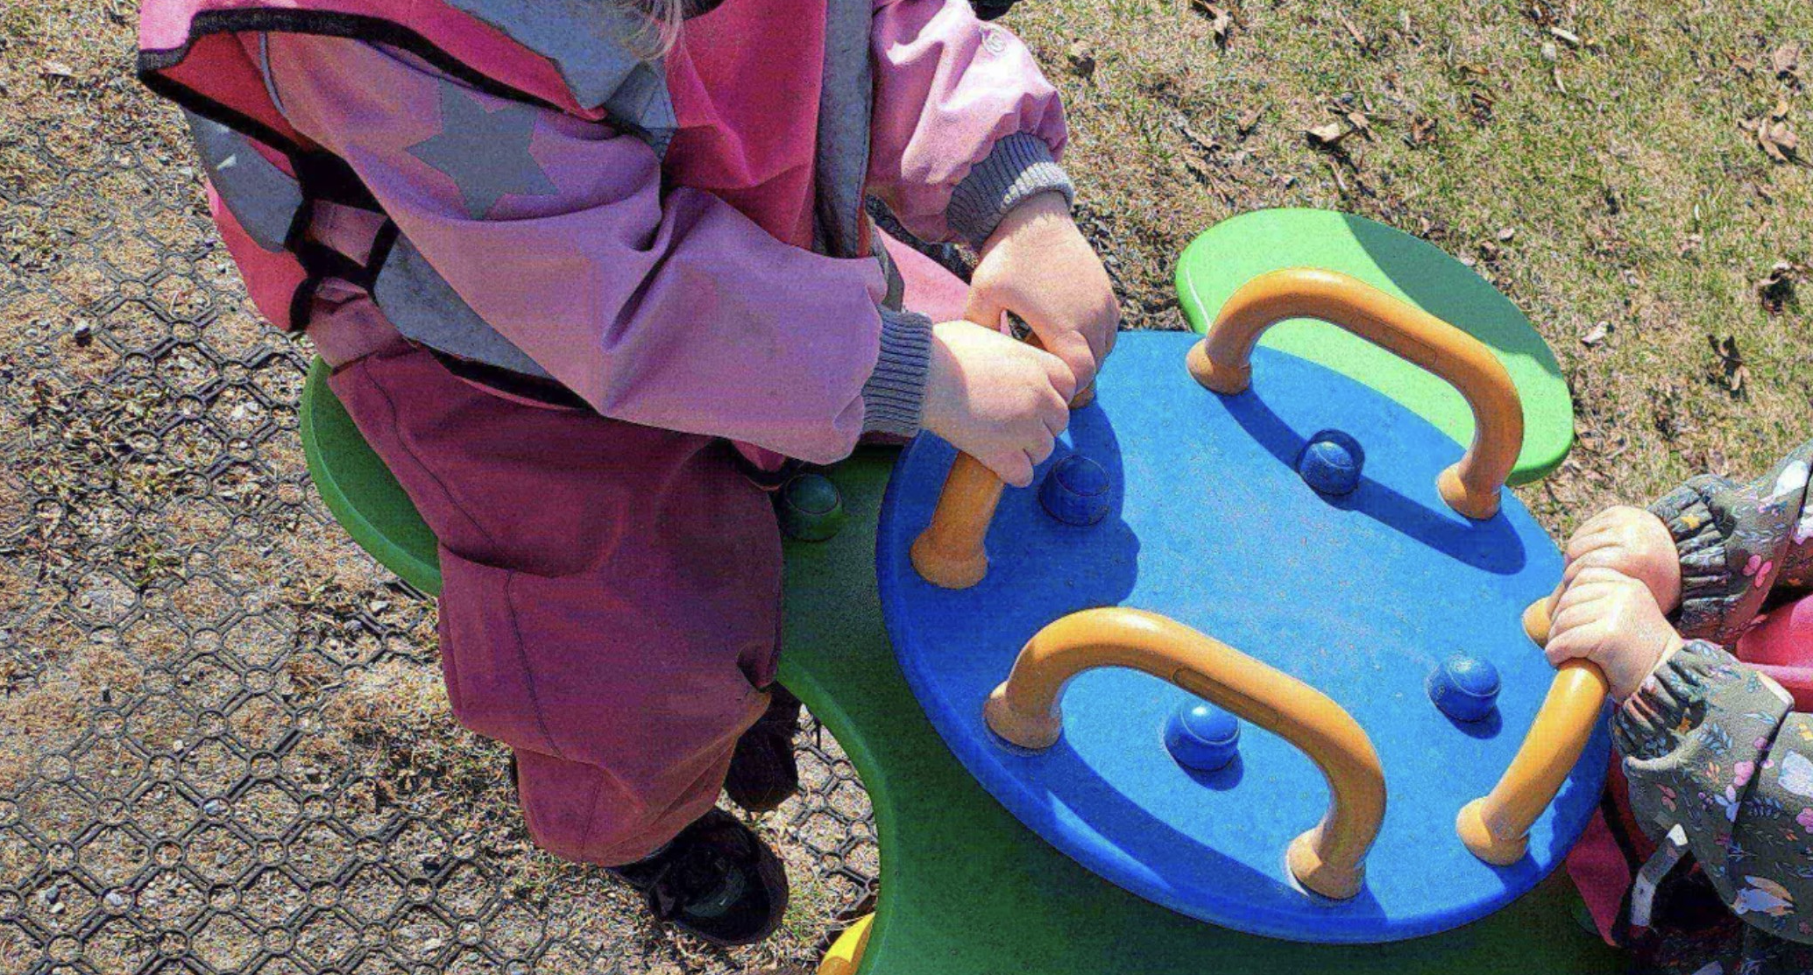
Samarbeid mellom hjem og barnehage
Barns medvirkning
Barnehagen skal i samarbeid og forståelse med hjemmet ivareta barnas behov for omsorg og lek, fremme læring og danning som grunnlag for allsidig utvikling, jf. Barnehageloven §1. Barnehagen skal ivareta foreldrenes rett til medvirkning, og legge til rette for foreldresamarbeid og god dialog med foreldrene.
Samarbeidet mellom hjemmet og barnehagen skal alltid ha barnets beste som formål. Både foreldrene og personalet må forholde seg til at barnehagen har et samfunnsmandat og verdigrunnlag, som det er barnehagens oppgave å forvalte.
Slik gjør vi det:
# Informasjon på mail og lapper på barnets plass. Vi ønsker fortrinnsvis å bruke mailkorrespondanse ved utveksling av informasjon. Det er derfor ønskelig at foresatte har en mailkonto som er aktiv. Appen« Visma min barnehage« fungerer som et kommunikasjons verktøy mellom personale og foresatte.
# Brukerundersøkelse en gang pr. år.
# Foreldremøte/Foreldreråd 1-2 ganger i året.
# Foreldresamtaler 1-2 ganger i året.
# Gjennom daglig kontakt og uformelle samtaler.
# Skaper felles hygge gjennom ulike arrangementer.
Barns rett til medvirkning er nedfelt gjennom FNs barnekonvensjon (1989) og i lov om barnehager (2005).Rammeplanen sier at barna jevnlig skal få mulighet til aktiv deltakelse i planleggingen og vurderingen av barnehagens virksomhet.
​
Alle barn skal få erfare å få innflytelse på det som skjer i barnehagen. Vi mener at barns medvirkning ikke er det samme som å la barna gjøre som de vil. Vi voksne skal fortsatt ta ansvar, men forsøke å innta barneperspektivet. Det handler om at alle barn har rett til å bli sett, hørt anerkjent, få gode, trygge rammer og mulighet til å ta valg der det er naturlig.
​
Slik gjør vi det:
# De voksne er bevisste på at barna har
rett til å uttrykke seg og ha innflytelse
på sin egen hverdag.
​
# De voksne er deltakende i lek og
samtale for å få innblikk i barnas
interesser og ønsker.
​
# De voksne tar barnas perspektiv ved
planlegging, gjennomføring og
evaluering.
​
# Personalet inntar et lyttende samvær,
er åpne og tåler å arbeide i det
uforutsigbare.

Slide 22
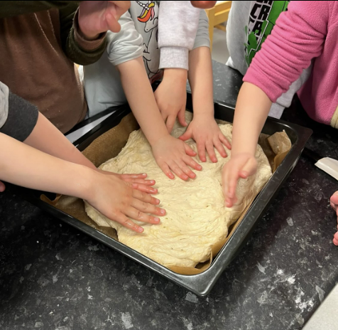
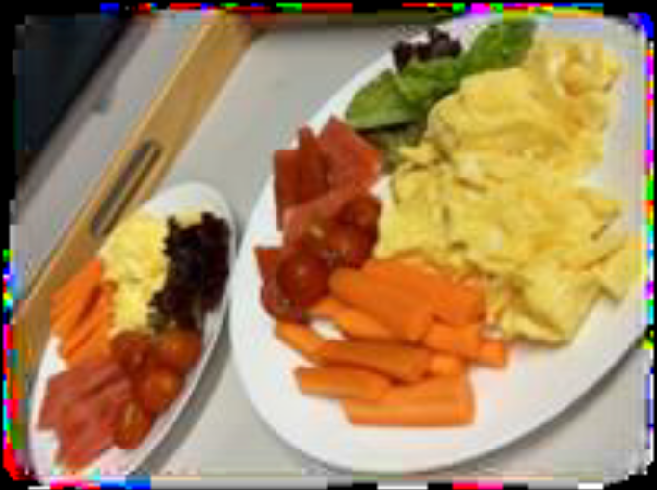
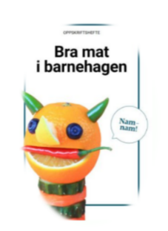
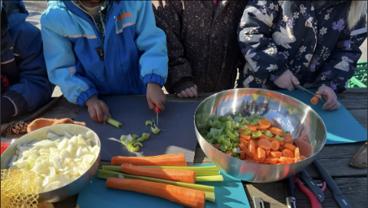
Mat og kosthold som pedagogisk arena
​
Rammeplanen: Kropp, bevegelse, mat og helse s. 49-50:
# Barnehagen skal legge til rette for at alle barn kan oppleve bevegelsesglede, matglede og matkultur, mentalt og sosialt velvære og fysisk og psykisk helse.
# Barnehagen skal ivareta barnas rett til medvirkning ved å legge til rette for og oppmuntre til at barna kan få gitt utrykk for sitt syn på barnehagens daglige virksomhet.
# Får innsikt i matens opprinnelse, produksjon av matvarer og veien fra mat til måltid. Blir kjent med egne behov, får kjennskap til menneskekroppen og utvikler gode vaner for hygiene og et variert kosthold.
# Får kjennskap til menneskekroppen og utvikler gode vaner for hygiene og et variert kosthold.
Personalet skal:
# bidra til at barna kan tilegne seg gode vaner, holdninger og kunnskaper om kost, hygiene, aktivitet og hvile.
# legge til rette for at måltider og matlaging bidrar til måltidsglede, deltakelse, samtaler og fellesskapsfølelse hos barna
# legge til rette for at måltider og matlaging bidrar til måltidsglede, deltakelse, samtaler og fellesskapsfølelse hos barna
Vi tilbyr frokost, lunsj og fruktmåltid hver dag og variert varmmat en dag i uken.
Kvalitetsstandard for mat og måltider
Kvalitetsstandarden for mat og måltider i barnehagene i Moss kommune er en felles standard for kommunale barnehager i Moss kommune.
​Mat og måltider er viktig gjennom hele livet. Barn som går i barnehagen fra ettårsalderen spiser ca. 3000 måltider i barnehagen før skolestart.
Måltider og matlaging i barnehagen skal gi barna et grunnlag for å utvikle matglede og sunne helsevaner. Sunt kosthold er viktig, men like viktig er måltidet som pedagogisk arena der barna får medvirke i mat- og måltidsaktiviteter.
Mål:
I Moss kommunes barnehager skal måltidene i barnehagen være en arena som skal sikre at barn får tilbud om et kosthold som er i tråd med nasjonale anbefalinger og som gir det beste utgangspunktet for god helse, fellesskap, utvikling og læring uavhengig av hvilken barnehage barnet har plass i.
Slik gjør vi det :
Vi i Gaupefaret barnehage følger "Bra mat i barnehagen! og "Nasjonal faglig retningslinje for mat og måltider i barnehagen". Vi er opptatt av at alle barn etter aldersmodenhet skal få gode matopplevelser og få medvirke i matlagnings prosessen. Gjennom deltagelse i matlagningen får barna en fellesskapsfølelse der de får utvikle gode relasjoner bland barn-voksen og barn-barn, og få oppleve mestringsfølelse. Vi bruker oss av språkutvikling, der vi samtaler rundt hva vi skal gjøre og hva slags ingredienser som skal brukes. Barna får også trent motorikken og det finmotoriske bevegelser, kroppsbeherskelse og konsentrasjon. Vi ivaretar måltidets pedagogiske funksjon med fokus på å skape et trivelig spisemiljø og hyggelig atmosfære og at barna kan få erfarenheter av fagområdene i rammeplanen for barnehager.

Slide 23
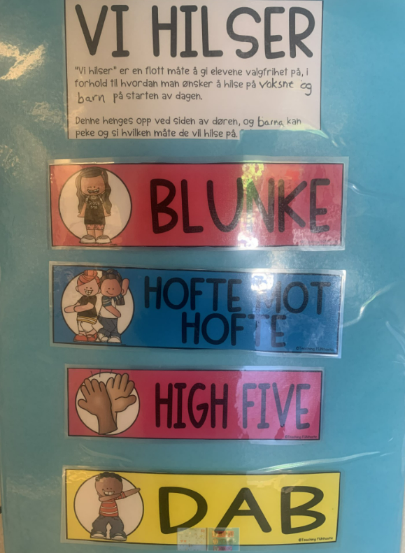
Planlegging, dokumentasjon og vurdering
Systematisk planleggingsarbeid er viktig for å sikre kvalitet i tjenesten, og barnehagen skal være en pedagogisk virksomhet som skal planlegges og vurderes. Målet er å gi barna et tilrettelagt tilbud i tråd med barnehageloven og rammeplanen. I dag blir det lagt mye vekt på at barnehagen skal være en lærende organisasjon.
PLANLEGGING:
Planlegging er viktig, fordi det gir personalet grunnlag for å tenke og handle langsiktig og systematisk i det pedagogiske arbeidet. Vi planlegger for å bidra til kontinuitet og progresjon for enkeltbarn og barnegruppen, og alle avdelinger lager planer ut fra en felles utarbeidet mal for periodeplaner.
Planleggingen synliggjør hvordan barnehagen fortolker og realiserer rammeplanen og skal være utgangspunkt for refleksjon og utvikling av virksomheten. Det planlegges både på kort og lang sikt, og vi justerer planer fortløpende dersom det av ulike grunner er nødvendig.
Vårt planarbeid baseres på:
​
# Gjeldende styringsdokumenter,
kartlegginger, samt kunnskap om barns utvikling og læring.
​
# Daglig arbeid, formelle og uformelle møter, ukentlige ledermøter, gruppemøter og planleggingsdager.
​
DOKUMENTASJON:
​
Dokumentasjon av personalets arbeid synliggjør hvordan personalet arbeider for å oppfylle kravene i barnehageloven og rammeplanen. Dokumentasjonen skal synliggjøre hva barn opplever, lærer og gjør i barnehagen.
​
Slik gjør vi det:
# Månedsplaner for aktiviteter på hver avdeling lages
månedlig og evalueres hver måned.
# Gjennom bilder, utstillinger, oppslag og rapporter dokumenterer vi barnehagens praksis.
VURDERING:
​
Vurderingsarbeidet foregår kontinuerlig, og er grunnleggende for barnehagen som en lærende organisasjon.
​
Barnehagens innhold, aktiviteter og organisering vurderes systematisk. Gjennom foreldresamtaler,
foreldremøter, SU og den daglige kontakten, skal foreldrene inkluderes i vurderingen.
​
Det gjennomføres brukerundersøkelse som også danner grunnlag for refleksjon, planlegging og vurdering.
# Planlegging
​
# Dokumentasjon
​
# Vurdering

Slide 24

Foreldreråd og samarbeidsutvalg
Visma app – Min barnehage
For å sikre samarbeidet med barnas hjem, skal hver barnehage ha et foreldreråd og et samarbeidsutvalg. Både foreldrerådet og samarbeidsutvalget har som oppgave å fremme samarbeid mellom hjemmene og barnehagen.
Intensjonen med foreldreråd og samarbeidsutvalg er at disse ordningene skal gi mulighet for, og ivareta foreldrenes kontakt med barnehagen på en aktiv måte.
Foreldrerådet skal fremme foreldrenes fellesinteresser og bidra til at samarbeidet mellom barnehagen og foreldregruppen skaper et godt barnehagemiljø.
Samarbeidsutvalget skal være et rådgivende, kontaktskapende og samordnende organ.
Dette er barnehagens øverste styringsorgan, og er sammensatt av foresatte, ansatte og eierrepresentant.
Foresatte velges på første foreldremøte på høsten, og det gjennomføres 2-4 SU møter pr år.
Dette er barnehagens viktigste informasjons- og kommunikasjonskanal. Det forventes at alle foreldre/foresatte laster ned appen og følger med.
Appen brukes blant annet til:
Registrere inn- og utsjekk på barn
Dagsrapporter
Kalenderdel
Sende og motta meldinger. NB: personalet besvarer meldinger innenfor barnehagens åpningstid.
Soveliste
Fraværsregistrering av eget barn
Gi eller avslå samtykker

Slide 25
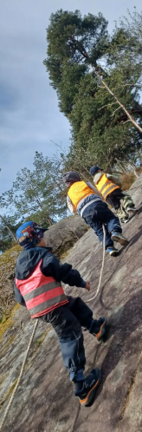
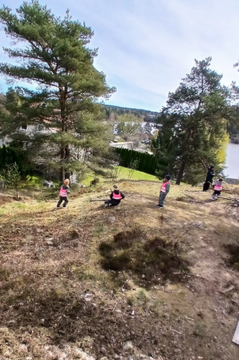
Progresjon
Barn skal oppleve progresjon gjennom alle årene i barnehagen. Dette innebærer at barn skal kunne utforske, erfare, undre seg, for så å kunne lære, utvikle seg og oppleve fremgang ut i fra sine individuelle forutsetninger.
Vi vil at barna skal føle at de er bra som de er, samtidig som de skal oppleve progresjon ut i fra sin bakgrunn, sine evner og ferdigheter,
Det er barnehagens oppgave å sørge for at barna finner glede i å strekke seg etter å erobre nye ferdigheter og tanker. Den oppgaven starter med arbeidet med barns selvfølelse: at barn kan være trygge og modige nok til å prøve seg på nye ting og at det er greit å prøve og feile.
Slik gjør vi det
​
# Vi har utviklet en progresjonsplan for å sikre progresjon og sammenheng i barns læring og opplevelser gjennom hele barnehageoppholdet.
​
# Vi jobber med aldersinndelte grupper.
​
# Vi bruker progresjonsplanen som verktøy for pedagogisk planlegging og vurdering i hverdagen.
​
# Vi bruker årsplanen med månedens mål og tiltak, aktivt i planlegging.
​
# Vi sørger for progresjon gjennom bevisst bruk av materialer, bøker,leker, verktøy og utstyr.

Slide 26
Gode hverdagsrutiner i Gaupefaret barnehage 2026-2027
Barn tilbringer mye tid i rutinesituasjoner i løpet av barnehagedagen. Rutinesituasjoner er f.eks måltider, garderobesituasjon, levering og henting, bleieskift og stell. I disse situasjonene skal det gjennomføres en praktisk oppgave, men det er i tillegg rom for kontakt og samspill mellom barna og de voksne og barna imellom. I Gaupefaret barnehage legger vi derfor vekt på at kvaliteten på rutinesituasjonene skal være god og at overgangen fra den ene aktiviteten til den andre skal være trygg og forutsigbar for barna. For å sikre god kvalitet i rutinesituasjonene våre har vi beskrevet hva barna skal oppleve og hva de voksne skal gjøre.
Rutinesituasjon | Mål/ Hva skal de voksne gjøre | Hva skal barna oppleve
Levering | -Vi skal møte barna og foreldrene i garderoben, vi sier hei og har øyekontakt, snakke med barna i samme høyde, vi tilpasser oss etter barnets behov og er rolig i overleveringen. -Vi tar imot informasjon fra foreldrene dersom de har det. -Vi støtter og hjelper barnet dersom det blir lei seg, noen barn trenger et fang, mens andre vil stå i vinduet å vinke. | -Barnet og foreldrene skal føle seg sett, trygt og velkommen. - Barna skal føle seg velkommen, sett og lydhørt. -Lære og si hei / god morgen. -Trygg og hyggelig overgang, god start på dagen.
Frokost | Vi skal sitte samlet rundt bordet med barna. -Vi snakker med barna og bruker måltidet som en pedagogisk arena. -Tilrettelegge for barn som ikke spiser. .Vi har fokus på å inkludere alle barna i samtalen, språkstimulering, oppmuntrer til selvstendighet og gir positive tilbakemeldinger til barna. | -Barna skal få en god språkutvikling. -Barna skal få et næringsrikt og godt måltid og en rolig og god start på dagen. - Barna skal få øve på selvstendighet og mestring ved å la de smøre/spise maten sin selv, hjelpe til med matservering. -Barna skal få oppleve fellesskap og samtale underveis i måltidet.
Rydding | .Vi skal tydeliggjøre aktiviteten. -Vi skal veilede barna i rydding (ute og inne). -Voksne rydder med barna. -Vi benytter oss av ryddesignaler/rydde sang. -Vi skal være gode rollemodeller, motivere og gi ros. | -Barna skal vite hvor ting skal ligge gjennom sortering. -Barna lærer at vi rydder, når vi avslutter en lek. -Barna får delta i felleskap ,hjelpe til og hjelpe andre. -Lære og ta vare på tingene/lekene og holde orden. - Ros og oppmuntring underveis.
​ ​Samlingsstund | -Vi samler barna og har felles/oppdatering av dagen og hva som kommer til og skje. -Vi er forberedte og deltakende, og vi benytter oss av konkreter. -Vi gir barna mulighet til å bidra i samlingen. - Vi benytter oss av dagtavle, samt bøker og sanger på barnas nivå. | -Barna skal oppleve glede og felleskap i samlingsstundene våre. - Barna lærer turtagning og til å lytte på hverandre. - Barna blir sett og hørt. - Barna skal få lov og si noe høyt. - Alle skal Inkluderes og føle tilhørighet.
Lunsj | -Vi skal sørge at barna får et variert kosthold -Vi gjør ferdig bordet til måltidet, slik at vi er tilstede under måltidet og ikke går fram og tilbake. -Vi er språklig aktive, bruker konkreter og måltidsarenaen til f.eks. å øve på begreper. -Barn kan hjelpe til i forberedelsene til måltid etter alder og modenhet. | -Barna får øve på selvstendighet og oppleve mestring. -Alle skal bli sett og hørt -Alle barn skal få et næringsrikt og godt måltid. -Turtaging, vente på tur og hjelpe hverandre. -Språkutvikling.

Slide 27
Rutinesituasjon | Mål/ Hva skal de voksne gjøre | Hva skal barna oppleve
​ Søvn/ avslapping | -Vi forbereder vogna i forkant og legger frem alt barna trenger. Sovevakten står klar til å møte barna, hjelpe opp i vognene. -Sovende barn skal alltid tilsyn av en sovevakt. -Rolig bords aktivitet for de som ikke sover. -Vi skaper en rolig atmosfære. | -Barna lærer og erfarer at kroppen kan slappe av. -Barna får oppleve trygg overgang til søvn/avslapping. -Etter hvilestunden skal barna få oppleve ro på avdelingen og et voksenfang skal være tilgengelig for de som trenger det.
Bleieskift/ dobesøk | -Vi skaper trygghet. -Ansatte lærer om hvor viktig hygiene er. -Vi tilpasser oss etter hvert barns behov. -Vi snakker med barnet underveis. -Øyekontakt. -Ha god tid til å skape en god og trygg overgang. | -Barnet skal oppleve at situasjonen er trygg, rolig og forutsigbar. -Barna skal ha en positiv opplevelse og kjenne seg trygg. -Omsorg og nære voksne. -Språkutvikling. -Barna skal få oppleve mestringsfølelse. -Læring.
​ Garderobesituasjon | -Vi legger til rette for barna i form av at barna finner fram klær. -Vi setter ord på det vi gjør. -Ansatte veileder etter barnas forutsetninger. -Vi bruker god tid for å få en fin overgang. -Vi deler opp barnegruppa i garderoben. -Voksne oppmuntrer barna ti selvstendighet og lar barna få prøve selv. | -Barna lærer å vente på tur. - Barna får øve på fin -og grovmotorikk. -Barna får oppleve selvstendighet og mestringsfølelse. -Språkutvikling. -Hjelpe hverandre. -Få en god og trygg overgang.
​ ​Turer | -De voksne skal finne turmål i samarbeid med barna. -Vi planlegger og forbereder i god tid. -Vi forbereder barna på at de skal på tur. -Vi bruker god tid og fokuserer på prosessen over en lengre periode. -Voksne er til stede, her og nå. -Vi lar barna utforske, og forsker med de. -Vi lærer barna naturens endringer gjennom årstiden. | -Fysisk aktivitet, og grovmotorisklæring. -Oppmerksomme på det man ser. -Samhold, felles opplevelser og uteliv. -Barna får oppleve glede, samarbeid, ,mestringsfølelse og felleskap. -Barna får bruk de ulike sansene. -Bærekrav og samfunn. - Barna lærer trafikkregler.
Henting | - Vi har oversikt og møter foreldrene. -Alle ansatte sørger at barna er i fokus (spør barnet eller forteller om barnets dag). -Vi ivaretar barnet. .Vi takker for i dag og sier vennlig ha det til barnet og bruker barnets navn. Vi sier også ha det til foreldrene. | -Barna får oppleve glede og en god avslutning på dagen. Barna skal oppleve en trygg overføring fra barnehage til sine foreldre/ foresatte.

Slide 28
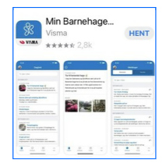
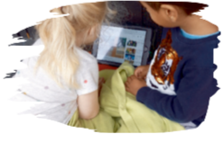
Barnehagens digitale praksis
Rammeplanen for barnehager sier at : Barnehagens digitale praksis skal bidra til barnas lek, kreativitet og læring. Ved bruk av digitale verktøy i det pedagogiske arbeidet skal dette støtte opp om barns læreprosesser og bidra til å oppfylle rammeplanens føringer for et rikt og allsidig læringsmiljø for alle barn. Ved bruk av digitale verktøy skal personalet være aktive sammen med barna. Samtidig skal digitale verktøy brukes med omhu og ikke dominere som arbeidsmåte. Barnehagen skal utøve digital dømmekraft og bidra til at barna utvikler en begynnende etisk forståelse knyttet til digitale medier.
Moss kommune har en kvalitetsstandard for digital praksis i barnehagen som styrer arbeidet.
Mål:
I kommunens barnehager skal digital praksis være en pedagogisk arena som sikrer at barn får erfaringer med digitale verktøy som støtter, lek, læring og kreativitet. Bruken skal være balansert og i tråd med nasjonale anbefalinger om skjermbruk.
Slik gjør vi hos oss i Gaupefaret barnehage:
Digitale verktøy brukes når de tilfører pedagogisk verdi
Teknologi erstatter ikke, fysisk aktivitet eller samspill
For barn 2-5 år begrenses skjermbruk til korte, planlagte aktiviteter
Digitale aktiviteter skjer sammen med personalet
Personalet støtter barna refleksjon, språk og undring
Digitale verktøy brukes til skapende aktiviteter(foto, lyd og utforsking
Personalet reflekterer over hvordan teknologi påvirker lek og sampill
Bærekraftig utvikling
I tråd med Moss kommune sin økonomiplan og FN`s bærekrafts mål har Gaupefaret dette målet for vårt miljøarbeid:
I barnehagen ønsker vi å gi barna forståelse for hvorfor det er viktig å ta vare på jorda og miljøet rundt oss. Det handler om å lære at det vi gjør i dag kan påvirke hvordan framtiden blir for andre mennesker, dyr og natur.
Vi vil hjelpe barna til å utvikle omsorg både for seg selv, andre mennesker og naturen. Gjennom lek, utforsking og gode opplevelser ute i naturen får barna erfaringer som kan bidra til respekt for miljøet og glede over å være ute. Slik ønsker vi å legge grunnlaget for gode holdninger og ansvarsfølelse for framtiden.

Slide 29
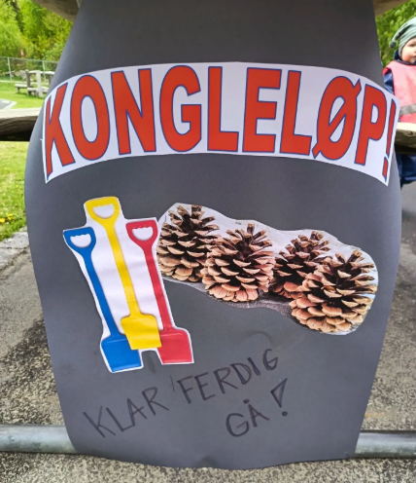
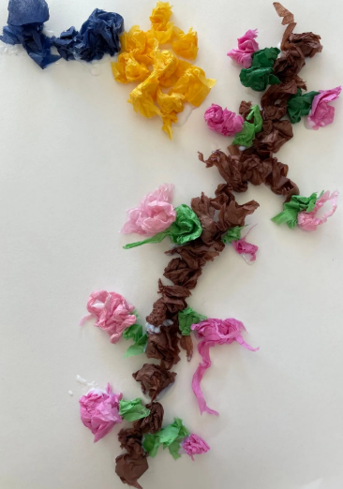
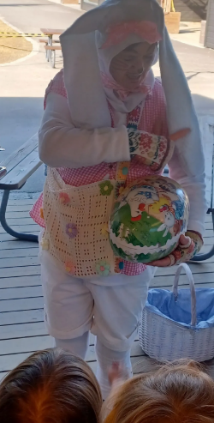
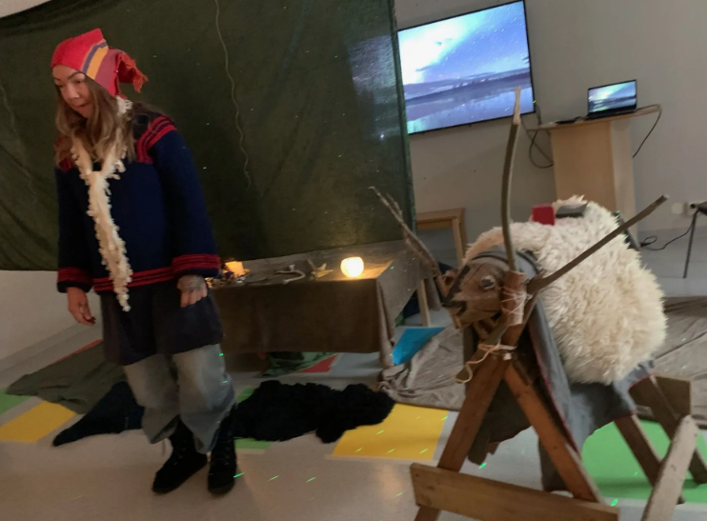
Markeringer i barnehagen - Mangfold, religion og livssyn
I barnehagen ønsker vi å skape et inkluderende fellesskap der alle barn opplever å bli sett, hørt og verdsatt. Barna skal få bli kjent med ulike religioner, livssyn og kulturer som er representert i barnegruppen, og utvikle interesse, nysgjerrighet og respekt for hverandres bakgrunn og tradisjoner.
Gjennom lek, samtaler, fortellinger, markeringer og hverdagsopplevelser skal barna erfare at både likheter og ulikheter er en styrke i fellesskapet vårt. Vi ønsker å gi barna positive erfaringer med mangfold, slik at de kan utvikle forståelse, toleranse og respekt for andre mennesker.
Barna skal også få oppleve at kulturelle uttrykk, tradisjoner og høytider har egenverdi, og at det finnes ulike måter å leve, tro og tenke på. I møte med dette mangfoldet skal barna få undre seg, utforske og stille spørsmål i trygge omgivelser.
Rammeplanen understreker at barnehagen skal gi barna kjennskap til fortellinger, tradisjoner, verdier og høytider i ulike religioner og livssyn. Barnehagen skal også synliggjøre variasjoner i verdier, religion og livssyn, og gi rom for dialog, refleksjon og respekt for mangfold. Samtidig skal vi fremme samhold og solidaritet, der barns individuelle uttrykk og erfaringer blir verdsatt og tatt på alvor.

Slide 30
August 2026
Fra Rammeplanen: Barnehagen skal ivareta barnas behov for omsorg
Mål: • Barn og voksne er trygge på hverandre ​ Tiltak: • Primærkontaktene blir kjent med barn og foreldre. • Barna har et overgangsobjekt (smokk, bamse eller lignende). •Tilstedeværende voksne på gulvet der barna er. ​ Målekriterier: •Barna sier "hei" og "ha det" eller vinker. •Barna lar seg trøste av de ansatte på avdelingen. •Barna blir kjent med avdelingen. | Mål: •Barn og voksne er trygge på hverandre og kan noen navn på barn og voksne. ​ Tiltak: •Vi har bli-kjentsamlinger med fokus på å lære navn. •Vi tilpasser rutiner og skaper tid til å bli kjent, utforske og leke. •Vi legger til rette for at barna kan knytte seg til personalet og til hverandre. Målekriterier: •Barna vil leke. • Barna er trygg på en voksen. • Barn og voksne kan hverandres navn. | Mål: •Barna er trygge i barnegruppa og kan navn på barn og voksne. Tiltak: •Vi har bli-kjentsamlinger med fokus på å lære navn •Vi tilpasser rutiner og skaper tid til å bli kjent, utforske og leke. •Vi legger til rette for at barna kan knytte seg til personalet og til hverandre Målekriterier: •Barna vil leke. •Barna er trygg på en voksen. •Barn og voksne kan hverandres navn.
Barn 1-2 år
Barn 3-4 år
Barn 5-6 år
Mandag Tirsdag Onsdag Torsdag Fredag Lørdag Søndag
(uke 31) |  |  |  |  | 1. | 2.
3. (uke 32) | 4. | 5. | 6. | 7. | 8. | 9.
10. (uke 33) | 11. | 12. | 13.PLANDAG BARNEHAGEN STENGT | 14 PLANDAG BARNEHAGEN STENGT | 15. | 16.
17. (uke 34) | 18. | 19. | 20. | 21. | 22. | 23.
24. (uke 35) | 25. | 26. | 27. | 28. | 29. | 30.
31.

Slide 31
September 2026
Fra Rammeplanen: Barnehagen skal fremme vennskap og fellesskap
Mål: •Barna kjenner tilhørighet til avdelingen sin og skapt relasjoner. Tiltak: •Vi synger navn-sanger. •Vi lager "hus"/bøker med bilder av barnas familie. •Voksne er lydhøre og følger barnas rytme i forhold til spise- og sovetid. •Vi går turer i nærmiljø. ​ Målekriterier: •Barna kjenner igjen navn på personal og andra barn på avdelingen. • Barna viser interesse for andra barn på avdelingen. • Barna viser glede på tur. | Mål: • Barna har minst en venn. Brannvern. ​ Tiltak: •Personalet tar initiativ til lek og aktivt bidrar til at barna kommer inn i leken. •Personalet legger til rette for naturopplevelser. •Vi leser bøker med teamet vennskap og barnehagestart. •Vi bruker Bjørnis som verktøy. ​ Målekriterier: •Alle barn er i lek. •Barna viser gleder ved å utforske naturen sammen. •Personalet observerer vennskap mellom barna •Barna vet hva de skal gjøre når brannalarmen går. | Mål: Barna har minst en venn. Brannvern. Tiltak: •Personalet tar initiativ til lek og aktivt bidrar til at barna kommer inn i leken. •Personalet legger til rette for naturopplevelser. •Vi leser bøker med temaet vennskap og barnehagestart. •Vi bruker Bjørnis som verktøy. Målekriterier: •Alle barn er i lek. •Barna viser glede ved å utforske naturen sammen. •Personalet observerer vennskap mellom barna. •Barna vet hva de skal gjøre når brannalarmen går.
Barn 3-4 år
Barn 5-6 år
Barn 1-2 år
Mandag Tirsdag Onsdag Torsdag Fredag Lørdag Søndag
(uke 36) | 1. | 2. | 3. | 4. | 5. | 6.
7. (uke 37) | 8. | 9. | 10. | 11. | 12. | 13.
14. (uke 38) Brannvernuka | 15. Brannvernuka | 16. Bannvernuka | 17. Brannvernuka | 18. Brannvernuka | 19. | 20.
21. (uke 39) Brannvernuka | 22. | 23. | 24. | 25. | 26. | 27.
28. (uke 40) | 29. | 30.

Slide 32
Oktober 2026
Fra Rammeplanen: Nærmiljø og samfunn
Mål: •Barna viser omsorg for hverandre. ​ Tiltak: •Vi deler i mindre grupper. •Voksne er gode rollemodeller og anerkjenner barnas følelser. •Vi hører på Forut sanger og henger opp bilder fra Forut aksjonen. Målekriterier: •Barna viser glede ved å høre på Forut sangene. •Barna viser medfølelse med blikk/kroppskontakt. | Mål: •Barna viser omsorg for hverandre og har kjennskap til barnas rettigheter. ​ Tiltak: •Vi deler i mindre grupper. •Vi ser på filmer, hører sanger og har samlingsstunder om Forut. •Vi lager et vennskapsbilde. ​ Målekriterier: •Barna har kjennskap til Forut prosjektet, og viser glede ved å høre på Forut sangene •Barn og voksne setter ord på hvordan vi skal være mot hverandre. • Barna setter ord på en eller flere følelser. | Mål: •Barna viser omsorg for hverandre og har kjennskap til barnas rettigheter. ​ Tiltak: •Vi har Forut som felles prosjekt. •Vi bruker digital verktøy for å bli kjent med barnas rettigheter; Rettighetsslottet. •Vi bruker følelse kort. ​ Målekriterier: •Barna snakker om forskjeller ved å bo i Norge kontra andre lender. •Barn og voksne setter ord på hvordan vi skal være mot hverandre.
Barn 1-2 år
Barn 3-4 år
Barn 5-6 år
Mandag Tirsdag Onsdag Torsdag Fredag Lørdag Søndag
(Uke 40) |  |  | 1. | 2. | 3. | 4.
5. (Uke 41) | 6. | 7. | 8. | 9. | 10. | 11.
12. (Uke 42) | 13. | 14. | 15. | 16. | 17. | 18.
19. (Uke 43) | 20. | 21. | 22. | 23. | 24. | 25.
26. (Uke 44) | 27. | 28. | 29. | 30. | 31.

Slide 33
November 2026
Fra Rammeplanen:Barnehagen skal fremme danning
Mål: Barna lærer sosiale ferdigheter. e setter odå Tiltak: Voksne jobber aktivt med å lære barna å si «stopp» og vise tegnet Vi bruker følelseskort og bøker Voksne setter ord på følelser. Målekriterier:- Barna bruker «stopp» signalet . Barna viser omsorg for hverandre . Barna setter ord på en eller flere følelser . | Mål: Barna lærer sosiale ferdigheter Tiltak: Voksne jobber aktivt med å lære barna å si «stopp» og vise tegnet Vi har grupper og snakker om følelser . Vi tar i bruk rollelek Målekriterier: Barna viser omsorg for hverandre Barna deltar i gruppesamtaler med temaet vennskap. Barna setter ord på en eller flere følelser -Barna setter ord på en eller flere følelser | Mål: Mål: Barna lærer sosiale ferdigheter Tiltak: Samlingsstund i smågrupper med tema følelser . Vi har rollespill, illustrere konfliktsituasjoner . Vi gjennomfører barnesamtaler Målekriterier: Barna deler med hverandre . Barna kommer med forslag til løsning . Barna deltar i gruppesamtaler med tema vennskap
Barn 3-4 år
Barn 5-6 år
Barn 1-2 år
Mandag Tirsdag Onsdag Torsdag Fredag Lørdag Søndag
(Uke 44) |  |  |  |  |  | 1.
2. (Uke 45) | 3. | 4. | 5. | 6. | 7. | 8.
9. (Uke 46) | 10. | 11. | 12. | 13. | 14. | 15.
16. (Uke 47) | 17 | 18. | 19. PLANDAG BARNEHAGEN STENGT | 20. | 21. | 22.
23. (Uke 48) | 24. | 25. | 26. | 27. | 28. | 29.
30. (Uke 49)

Slide 34
Desember 2026
Fra Rammeplanen: Etikk, religion og filosofi
Mål: • Barna lærer å dele med hverandre. ​ Tiltak: ​Vi har fokus på å gi og dele gjennom lek. Vi baker og utforsker smakssansen . Vi lager julegave. Målekriterier: Barna deler med hverandre . Barna snakker om jul og synger julesanger. Barna deltar i juleforberedelser . | Mål: Barna lærer å vise glede ved å gi og dele Tiltak: Vi lager julekort og gir bort Vi har fokus på å gi positive tilbakemeldinger Vi formidler julebudskapet Barna deler og viser omsorg for hverandre Målekriterier: -Barna vet noe om hvorfor vi feirer jul Barna deler og viser omsorg Barna opplever god julestemning | Mål: Barna lærer ved å vise glede ved å gi og dele Tiltak: Vi lager julekort og gir bort . Vi formidler julebudskapet . Vi har fokus på å gi positive tilbakemeldinger Målekriterier: Barna vet noe om hvorfor vi feirer jul Barna deler og viser omsorg Barna opplever god julestemning
Barn 3-4 år
Barn 5-6 år
Barn 1-2 år
Mandag Tirsdag Onsdag Torsdag Fredag Lørdag Søndag
(Uke 49) | 1. | 2. | 3. | 4. | 5. | 6.
7. (Uke 50) | 8. | 9. | 10. | 11. | 12. | 13.
14. (Uke 51) | 15. | 16. | 17. | 18. | 19. | 20.
21. (Uke 52) | 22. | 23. | 24. Barnehagen stengt | 25. Barnehagen stengt | 26. | 27.
28. (Uke 53) Barnehagen stengt | 29. Barnehagen stengt | 30. Barnehagen stengt | 31. Barnehagen stengt

Slide 35
Januar 2027
Fra Rammeplan: Kommunikasjon, språk og tekst
Mål: Barna blir kjent med et eventyr. Tiltak Vi introduserer et eventyr ved fortelling og dramatisering. Vi har telleaktiviteter. Vi bruker rekvisitter. Målkriterier. Barna gjenkjenner et eventyr. Vi synliggjør fysisk et eventyr vi jobber med. Barna utvikler språk, fantasi og fellesskap. | Mål: •Barna blir kjent med et eventyr Tiltak: •Vi introduserer ulike eventyr ved fortelling og dramatisering . •Vi har telleaktiviteter. •V bruker rekvisitter. Målekriterier: •Barna utvikler rolleleken. • Barna kan fortelle eventyr •Vi synliggjør fysisk hvilket eventyr vi jobber med. •Barna utvikler språk, fantasi og felleskap. | Mål: •Barna blir kjent med et eventyr Tiltak: •Vi introduserer ulike eventyr ved fortelling og dramatisering •Vi har telleaktiviteter. •Vi synliggjør fysisk hvilket eventyr vi jobber med. Målekriterier: •Barna utvikler rolleleken og kan dramatisere eventyr. •Barna kan telle i riktig rekkefølge. •Barna utvikler språk, fantasi og felleskapet.
Barn 3-4 år
Barn 5-6 år
Barn 1-2 år
Mandag Tirsdag Onsdag Torsdag Fredag Lørdag Søndag
(Uke 53) |  |  |  | 1.Barnehagen stengt | 2. | 3.
4. (Uke 2) | 5. | 6. | 7. | 8. | 9. | 10.
11. (Uke 3) | 12. | 13. | 14. | 15. | 16. | 17.
18. (Uke 4) | 19. | 20. | 21. | 22. | 23. | 24.
25. | 26. | 27. | 28. | 29. | 30. | 31.

Slide 36
Februar 2027
Fra Rammeplanen: Barnehagen skal ivareta barnas behov for lek
Mål: Barna får erfainger med snø og kulde. Tiltak: Eksperimenterer med snø og is. Erfaringer med lek i snø Få kroppslige erfaringer med kulde Målekriterier: Alle barna får erfaring på snø og is. Barna viser glede ved å leke i snøen. Barna får erfaringer med hvordan kulde påvirker kroppen. | Mål: Barna får erfaringer med snø og kulde. Tiltak: Eksperimenterer med snø og is. Erfaringer med lek i snø og is Få kroppslige erfaringer med kulde Målekriterier: Barna får erfaringer med hvordan snø og is forandringer ved temperaturendringer. Barna viser glede ved lek i snø og is, Barna får erfaringer med hvordan kulde påvirker kroppen | Mål: Barna får erfaringer med snø og kulde. Tiltak Eksperimenterer med snø og is. Erfaringer med ulike vintersporter. Få kroppslige erfaringer med kulde Målekriterier: Barna får erfaringer med hvordan snø og is forandringer ved temperaturendringer. Barna får erfaringer med vintersporter. Barna får erfaringer med hvordan kulde påvirker kroppen
Barn 3-4 år
Barn 1-2 år
Barn 5-6 år
Mandag Tirsdag Onsdag Torsdag Fredag Lørdag Søndag
1. (Uke 5) | 2. | 3. | 4. | 5. | 6. Samenes nasjonaldag | 7.
8. (Uke 6) | 9. | 10. | 11. | 12. | 13. | 14.
15. (Uke 7) | 16. | 17. | 18. | 19. | 20. | 21.
22. | 23. | 24. | 25. | 26 | 27. | 28.

Slide 37
Mars 2027
Fra Rammeplan: Natur, miljø og teknologi
Mål: Barna erfarer et lekemiljø hvor alle kan delta i lek. ​ Tiltak: •De voksne lager varierte lek-læringsmiljøer inne på avdelingen. •Vi eksperimenterer på ulikt vis. •Vi legger til rette for konstruksjonslek. ​ Målekriterier: •Barna benytter seg av ulike lekemiljøer. •Barna eksperimenterer med sansene. •Barna bruker variert lekemateriale | Mål: •Barna erfarer et lekemiljø hvor alle blir inkludert i lek. Tiltak: •De voksne lager varierte leke -og læringsmiljøer inne på avdelingen. •De voksne deltar i leken. •Vi bruker skogen som lekeareal. Målekriterier: •Barn involveres i utforming av leke-og læringsmiljøet inne på avdelingen. •Barna utforsker og eksperimenterer. •Barna benytter seg av ulikt lekemateriell. | Mål: •Barna erfarer et lekemiljø hvor alle blir inkludert i lek. Tiltak: •De voksne lager varierte leke -og læringsmiljøer inne på avdelingen. •De voksne deltar i leken. •Vi bruker skogen som lekeareal. Målekriterier: •Barn involveres i utforming av leke-og læringsmiljøet inne på avdelingen. •Barna utforsker og eksperimenterer i skogen. •Barna benytter seg av ulikt lekemateriell. .
Barn 3-4 år
Barn 5-6 år
Barn 1-2 år
Mandag Tirsdag Onsdag Torsdag Fredag Lørdag Søndag
1. (uke 9) | 2. | 3. | 4. | 5. | 6. | 7.
8. (uke 11) | 9. | 10. Barnehagedagen | 11. | 12. | 13. | 14.
15. (uke 12) | 16. | 17. | 18. | 19. | 20. | 21. Palmesøndag
22. (uke 13) Barnehagen stengt Påskeferie | 23. Barnehagen stengt Påskeferie | 24. Barnehagen stengt Påskeferie | 25. Barnehagen stengt Påskeferie | 26. Barnehagen stengt Påskeferie | 27. | 28.
29. (uke 14) Barnehagen stengt Påskeferie | 30. | 31.

Slide 38
April 2027
Fra Rammeplanen: Barnehagen skal ivareta barnas behov for lek
Mål: •Barna får erfaring med forandringene som skjer i naturen når det er vår. ​ Tiltak: •Går på tur i nærmiljøet og ser etter vårtegn. •Vi synger vårsanger. •Vi bruker sansene når vi er ute. Målekriterier: •Barna viser undring og glede når de oppdager småkryp. •Barna reagerer ved å ville plukke opp søppel når de ser det. •Barna deltar på sanger om vårblomster. | Mål: •Barna får erfaring med forandringene som skjer i naturen når det er vår. ​ Tiltak: •Går på tur i nærmiljøet og ser etter vårtegn. •Bruker ulike kreative prosesser for å gjenskape vårtegn. •Vi synger vårsanger. ​ ​Målekriterier: •Barna kan navnet på to vårblomster. •Det syns visuelt på avdelingen at vi jobber med vårtegn. •Barna kan en vårsang. | Mål: •Barna får erfaring med forandringene som skjer i naturen når det er vår. Tiltak: •Går ut på tur i nærmiljøet og ser etter vårtegn. •Bruker ulike kreative prosesser for å gjenskape vårtegn. •Barna plukker søppel i nærmiljøet •Vi finner vårtegn og opplever dyre –og blomsterlivet på tur. Målekriterier: •Barna kan navnet på tre vårblomster. •Det syns visuelt på avdelingen at vi jobber med vårtegn. •Barna kan to vårsanger.
Barn 3-4 år
Barn 5-6 år
Barn 1-2 år
Mandag Tirsdag Onsdag Torsdag Fredag Lørdag Søndag
(Uke 13) |  |  | 1. | 2. | 3. | 4.
5. (Uke 14) | 6. | 7. | 8. | 9. | 10. | 11.
12. (Uke 15) | 13. | 14. | 15. | 16. | 17. | 18.
19. (Uke 16) | 20. | 21. | 22. | 23. | 24. | 25.
26. (Uke 17) | 27. | 28. | 29. | 30.

Slide 39
Mai 2027
Fra Rammeplan: Kropp, bevegelse, mat og helse
Mål: • Barna gjenkjenner det norske flagget og kjenner til minst en 17.mai sang. ​ Tiltak: •Vi synger 17. mai-sanger, og pynter avdelingen. •Vi bruker fargene rødt ,hvitt og blått til tegne og maleaktiviteter. •Vi bruker musikk til dans og bevegelse. ​ Målekriterier: •Barna kjenner igjen eller synger en 17.mai sang. •Barna kjenner igjen fargene og formen av den norske flagget. •Barna viser glede når vi setter på sikk og beveger kroppen. | Mål: • Barna lærer om 17.mai. ​ Tiltak: •Vi synger 17. mai-sanger, og pynter avdelingen. •Vi forteller om Grunnloven. •Vi synger og danser til "Dovre faller". Målekriterier: •Barna kan en 17.mai sang. •Barna kan noe om Grunnloven. •Barna viser glede ved å delta på "Dovre faller" | Mål: • Barna lærer om 17.mai. ​ Tiltak: •Vi synger 17. mai-sanger ,og pynter avdelingen. •Vi forteller om Grunnloven. •Vi synger og danser til "Dovre faller". ​ Målekriterier: •Barna kan en 17.mai sang. •Barna kan noe om Grunnloven. •Barna viser glede ved å delta på "Dovre faller"
Barn 3-4 år
Barn 5-6 år
Barn 1-2 år
Mandag Tirsdag Onsdag Torsdag Fredag Lørdag Søndag
(uke 17) |  |  |  |  | 1. Offentlig høytidsdag | 2.
3. (uke 18) | 4. | 5. | 6. Kristi Himmelfartsdag Barnehagen stengt. | 7. | 8. | 9.
10. (uke 19) | 11. | 12. | 13. | 14. | 15. | 16. Pinsedag
17. (uke 20) 2. pinsedag Grunnlovsdagen Barnehagen stengt. | 18. | 19. | 20. | 21. | 22. | 23.
24. (uke 21) | 25. | 26. | 27. | 28. | 29. | 30.
31. (uke 22)

Slide 40
Juni 2027
Fra Rammeplanen: Antall, rom og form
Mål: •Barna viser glede og mestring ved grovmotoriske aktiviteter. ​ Tiltak: •Vi går turer i nærmiljøet. •Vi drar på sykkeltur med 3-hjulsykler og øver ferdigheter. •Barna bruker sansene i naturen. ​ Målekriterier: •Barna klatrer i fjell •Barna er fysisk aktive ute og inne. •Barna viser glede når de bruker kroppen. | Mål: •Barna får kjennskap til et biologisk mangfold (og et bærekraftig miljø). ​ Tiltak: •Barna plukker råvarer i naturen. •Barna bruker naturen som en hinderløype. •Vi drar på sykkelturer i nærmiljøet og trener på sykkelferdigheter. •Vi har prosjekt "redd en bie". ​ Målekriterier: •Barna bruker av naturens råvarer og ressurser. •Barna bruker hele kroppen og sansene i naturen. •Barna tar vare på mangfoldet i naturen. | Mål: •Barna får kjennskap til et biologisk mangfold(og et bærekraftig miljø). ​ Tiltak: •Barna plukker råvarer i naturen. •Barna bruker naturen som en hinderløype. •Vi drar på sykkelturer i nærmiljøet og trener på sykkelferdigheter. •Vi har prosjekt "redd en bie". ​ Målekriterier: •Barna bruker av naturens råvarer og ressurser. •Barna lærer om hvordan egen kropp fungerer. •Barna tar vare på mangfoldet i naturen.
Barn 3-4 år
Barn 1-2 år
Barn 5-6 år
Mandag Tirsdag Onsdag Torsdag Fredag Lørdag Søndag
(uke 22) | 1. | 2. | 3. | 4. | 5. | 6.
7. (uke 23) | 8. | 9. | 10. | 11. | 12. | 13.
14. (uke 24) | 15. | 16. | 17. | 18. | 19. | 20.
21. (uke 25) | 22. | 23. | 24. | 25. | 26. | 27.
28. (uke 26) | 29. | 30.

Slide 41
Juli 2026
Fra Rammeplanen: Kunst, kultur og kreativitet
Mål: • Skape gode sommerminner ​ Tiltak: • Voksne tilrettelegger for bading og vannlek. • Vi går turer og plukker blomster, bær og ser etter insekter. • Vi leker sammen på tvers av avdelinger. ​ Målekriterier: • Barna utforsker og eksperimenterer med vann, • Vi ser blide, fornøyde barn. • Barna kan velge mellom ute- og inne aktiviteter. | Mål: • Skape gode sommerminner ​ Tiltak: • Voksne tilrettelegger for bading og vannlek. • Vi går turer og plukker blomster, bær og ser etter insekter. • Vi leker sammen på tvers av avdelinger. ​ Målekriterier: • Barna utforsker og eksperimenterer med vann, • Vi ser blide, fornøyde barn. • Barna kan velge mellom ute- og inne aktiviteter. | Mål: • Skape gode sommerminner ​ Tiltak: • Voksne tilrettelegger for bading og vannlek. • Vi går turer og plukker blomster, bær og ser etter insekter. • Vi leker sammen på tvers av avdelinger. ​ Målekriterier: • Barna utforsker og eksperimenterer med vann, • Vi ser blide, fornøyde barn. •Barna kan velge mellom ute -og inne aktiviteter. .
Barn 5-6 år
Barn 3-4 år
Barn 1-2 år
Mandag Tirsdag Onsdag Torsdag Fredag Lørdag Søndag
(uke 26) |  |  | 1. | 2. | 3. | 4.
5. (uke 27) | 6. | 7. | 8. | 9. | 10. | 11.
12. (uke 28) | 13. Barnehagen stengt | 14. Barnehagen stengt | 15. Barnehagen stengt | 16. Barnehagen stengt | 17. | 18.
19. (uke 29) Barnehagen stengt | 20. Barnehagen stengt | 21. Barnehagen stengt | 22. Barnehagen stengt | 23. Barnehagen stengt | 24. | 25.
26. (Uke 30) Barnehagen stengt | 27. Barnehagen stengt | 28 Barnehagen stengt | 29. Barnehagen stengt | 30. Barnehagen stengt | 31.

Slide 42
